Slide 1
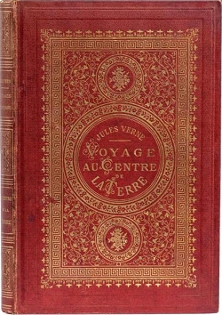

Slide 2
Résumé (page 1/2)
L’histoire commence dans le quartier de Hambourg, en Allemagne.
Un jour, Otto Lidenbrock, professeur, géologue et minéralogiste achète un manuscrit original de SnoriSturluson. Ce livre fait partie d’une saga islandaise du XIIe siècle : Heimskringla. Dans ce vieux manuscrit, le professeur fit une découverte qui marquera le début d’une grande aventure. En effet, le 24 mai 1863, il trouve accidentellement un vieux parchemin écrit en caractères runiques. Grâce à l’aide de son neveu Axel, après de nombreux efforts, Lindenbrock finit par percer les secrets du cryptogramme. Il découvre que le parchemin était, en fait, un message d’un dénommé Arne Saknussem. Ce dernier était un alchimiste d’origine Islandais ayant vécu au XVIe siècle. Dans le vieux manuscrit, Arne Saknussem affirme avoir trouvé un passage jusque dans le centre de la terre à partir du Volcan Sneeffels. Lindenbrock s’enflamme au sujet du contenu de son manuscrit. Dans le livre, Lidenbrock est décrit comme un homme enthousiaste et impétueux. Il n’a aucune hésitation à proposer à Axel de l’accompagner pour un voyage jusqu’au centre de la terre. Au début, cette décision très soudaine de partir du jour au lendemain ne séduit pas le jeune Axel.
Voyage au centre de la Terre est raconté par Axel, le neveu du professeur Lindenbrock. Le jeune Axel y narre, comment il a décidé de suivre son oncle dans une expédition en Islande. Les deux protagonistes, le professeur et son neveu étaient en désaccord sur le fait de partir en voyage vers l’inconnu. Le premier, plus décidé, après sa lecture du manuscrit et la possible vérification des théories d’Humphry Davy. Ce dernier a proposé l’hypothèse selon laquelle la température vers le noyau terrestre serait moins élevée. Le second protagoniste est par contre un partisan de Siméon Denis Poisson. Ce dernier est défenseur de la théorie de la chaleur centrale. L’intervention de Graüben a pesé sur la décision d’Axel. Graüben, une Virlandaise, est la pupille du professeur Lidenbrock et le grand amour d’Axel. Les deux se sont fiancés à l’insu du professeur. Graüben encourage son amoureux à entreprendre le voyage avec l’espoir qu’ils se marieront à son retour. Pour cette aventure périlleuse, Axel a donc dû abandonner celle qu’il aime.
Deux jours sont passés après le déchiffrement du message du parchemin. Le professeur s’est occupé de tous les préparatifs. En deux jours, il a pu se procurer de matériels adéquats, des technologies de pointe de l’époque. À sa disposition, il a des appareils de Ruhmkorff. Il s’agit d’un dispositif pouvant fournir de l’éclairage. Aussi, il s’est équipé d’un puissant explosif : le fulmicoton. En quête de découvertes, Lidenbrock et Axel partent à destination du cratère du Sneeffels ou Snæfellsjökull. Les deux hommes se pressent, car selon les écrits de Saknussem, il fallait respecter certaines conditions pour se repérer. Un certain temps était requis pour arriver en Islande et plus précisément jusqu’au volcan. Pourtant, il était primordial d’y arriver à la fin du mois de juin pour identifier l’emplacement d’un point d’entrée. À cette date précise, l’entrée se situera dans la zone où se fonderait l’ombre d’un pic rocheux.
Sur le parcours qui les mène en Islande, Lidenbrock et Axel vont passer par plusieurs villes : Altona, Kiel, Korsør, Copenhague… Arrivé à Copenhague, le professeur sollicite l’aide de M. Thompson, le directeur du musée des Antiquités du Nord de Copenhague. Celui-ci lui donne des informations utiles pour son voyage pour Islande, ainsi que pour son séjour une fois sur place. Lidenbrock anticipe le fait que son neveu et lui devront descendre des gouffres une fois dans le cratère. Ainsi, il oblige Axel à suivre des leçons d’abîme en haut d’un clocher. Le but étant de lui permettre de surmonter son vertige. Avant d’arriver jusqu’au sud-ouest de l’Islande, les aventuriers passent par Elseneur et Skagerrak. Ils longent la Norvège avant de traverser la mer du Nord. Enfin, ils passent au large des îles Féroé et se rapprochent de leur destination.

Slide 3
Résumé (page 2/2)
Au port de Reykjavik, les deux hommes sont hébergés par M. Fridriksson, un professeur de sciences naturelles. Cet homme leur fait part de tout ce qu’il sait sur Saknussem. Lidenbrock et Axel sont toutefois restés discrets sur l’objectif réel de leur voyage.
Suivant les sages conseils de M. Fridriksson, ils recrutent Hans Bjelke, un chasseur islandais qui peut leur servir de guide. Ensemble, ils recherchent le chemin qu’aurait suivi Arne Saknussem pour aboutir au centre de la terre. Sur la route qui mène à Sneffels, les aventuriers passent par Gardär puis Stapi. À cette étape du parcours, ils vivent quelques mésaventures engendrées par l’impatience du professeur, mais aussi par l’un de leurs hôtes. Le volcan éteint du Sneffels est constitué de trois cheminées. Selon les indications du vieux parchemin, l’entrée du passage vers le centre de la Terre se trouve au niveau de l’une de ces cheminées. À proximité des cratères, Lidenbrock trouve une inscription runique au nom de l’alchimiste Saknussem. Ce qui à ses yeux justifie la véracité de leur cryptogramme. Ils attendent alors avec un grand espoir un moment précis pour repérer l’entrée du passage. C’est pourquoi ils devaient arriver avant « les calendes de juillet ».
Le 28 juin, les conditions citées par le parchemin sont respectées. L’ombre d’un pic rocheux se projette sur le cratère central. Les trois aventuriers peuvent commencer la descente. Munis de cordes, ils descendent la cheminée principale. En vue de prendre des notes sur le chemin parcouru avec le maximum de précision, le professeur Lidenbrock dispose d’un journal scientifique. Lidenbrock, sans le savoir, dirige son équipe vers la perte en choisissant la mauvaise direction à partir d’un croisement entre deux galeries. Cette erreur a presque coûté la vie aux explorateurs. En effet, leur réserve d’eau s’était épuisée rapidement. De ce fait, le professeur et ses deux compagnons reviennent sur leurs pas en étant assoiffés. De retour au croisement, ils se fient à Hans qui leur mène vers une nappe souterraine d’eau ferrugineuse. Sur le trajet, Axel se rend compte que Lidenbrock avait bien raison : la théorie de la chaleur centrale n’était pas exacte. En effet, l’augmentation de la chaleur n’est nullement considérable.
Ils continuent à s’engouffrer jusque dans les entrailles de la Terre. Axel se retrouve en danger lorsqu’il se retrouve malgré lui séparé des autres. Les compagnons réussissent à se regrouper, mais Axel fait une mauvaise chute. Heureusement, Lidenbrock et Hans parviennent à le guérir. L’aventure continue. À l’intérieur du cratère, ils font d’innombrables et incroyables découvertes. Parmi ces découvertes : une mer intérieure, une forêt de champignons géants, un combat d’animaux marins préhistoriques. Nos explorateurs baptisent certaines en leur nom : la mer Lidenbrock, l’îlot Axel, le fleuve Hans Bach. Le professeur et son équipe naviguent durant une dizaine de jours sur la mer Lidenbrock, surmontant les dangers. Sur la côte, ils trouvent un poignard rouillé portant les initiales d’Arne Saknussem. Ce qui les procurent un certain courage, car preuve qu’ils sont sur la bonne voie. Pourtant, un nouvel obstacle fait son apparition : un passage bouché par une éruption récente. Le professeur utilise alors son fulmicoton, mais l’explosion provoque un raz-de-marée. Suite à cela, l’équipe perd l’ensemble des provisions et presque tous les équipements.
Loin dans les fins fonds de la terre, le professeur et ses compagnons meurent de faim. L’équipe d’intrépides aventuriers perd espoir de retour en surface et donc de survie. Cependant, soudainement, une éruption volcanique les emporte jusqu’à la surface à un lieu qu’ils n’auraient jamais imaginé. En effet, ils ressortent en Italie, au niveau du volcan Stromboli. Au final, le professeur Lidenbrock n’est pas parvenu à aller jusqu’au centre de la Terre. Toutefois, il devient célèbre. De son côté, Axel se marie avec Graüben. Hans, quant à lui, retourne en Islande.

Slide 4
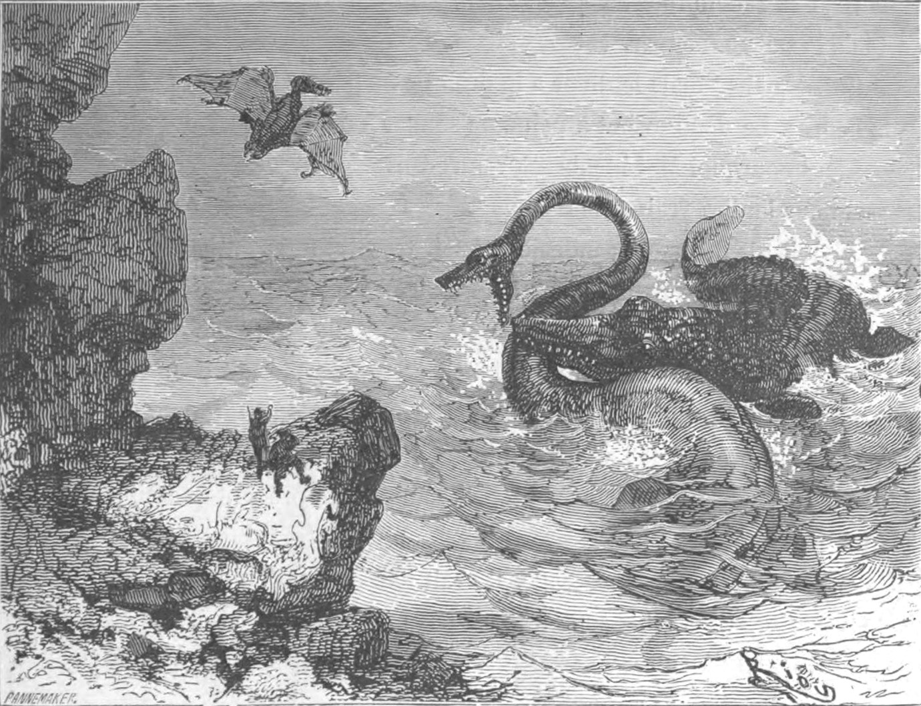
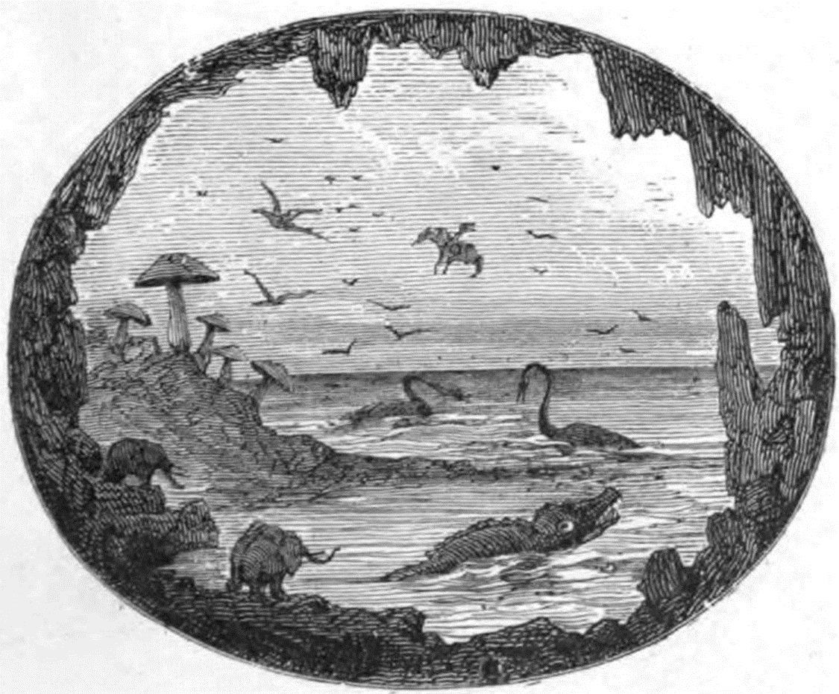

Slide 5
I
Le 24 mai 1863, un dimanche, mon oncle, le professeur Lidenbrock, revint précipitamment vers sa petite maison située au numéro 19 de Königstrasse, l’une des plus anciennes rues du vieux quartier de Hambourg.
La bonne Marthe dut se croire fort en retard, car le dîner commençait à peine à chanter sur le fourneau de la cuisine.
« Bon, me dis-je, s’il a faim, mon oncle, qui est le plus impatient des hommes, va pousser des cris de détresse.
— Déjà M. Lidenbrock ! s’écria la bonne Marthe stupéfaite, en entre-bâillant la porte de la salle à manger.
— Oui, Marthe ; mais le dîner a le droit de ne point être cuit, car il n’est pas deux heures. La demie vient à peine de sonner à Saint-Michel.
— Alors pourquoi M. Lidenbrock rentre-t-il ?
— Il nous le dira vraisemblablement.
— Le voilà ! je me sauve ; monsieur Axel, vous lui ferez entendre raison. »
Et la bonne Marthe regagna son laboratoire culinaire.
Je restai seul. Mais de faire entendre raison au plus irascible des professeurs, c’est ce que mon caractère un peu indécis ne me permettait pas. Aussi je me préparais à regagner prudemment ma petite chambre du haut, quand la porte de la rue cria sur ses gonds ; de grands pieds firent craquer l’escalier de bois, et le maître de la maison, traversant la salle à manger, se précipita aussitôt dans son cabinet de travail.
Mais, pendant ce rapide passage, il avait jeté dans un coin sa canne à tête de casse-noisette, sur la table son large chapeau à poils rebroussés et à son neveu ces paroles retentissantes :
« Axel, suis-moi ! »
Je n’avais pas eu le temps de bouger que le professeur me criait déjà avec un vif accent d’impatience :
« Eh bien ! tu n’es pas encore ici ? »
Je m’élançai dans le cabinet de mon redoutable maître.
Otto Lidenbrock n’était pas un méchant homme, j’en conviens volontiers ; mais, à moins de changements improbables, il mourra dans la peau d’un terrible original.
Il était professeur au Johannæum, et faisait un cours de minéralogie pendant lequel il se mettait régulièrement en colère une fois ou deux. Non point qu’il se préoccupât d’avoir des élèves assidus à ses leçons, ni du degré d’attention qu’ils lui accordaient, ni du succès qu’ils pouvaient obtenir par la suite ; ces détails ne l’inquiétaient guère.

Slide 6
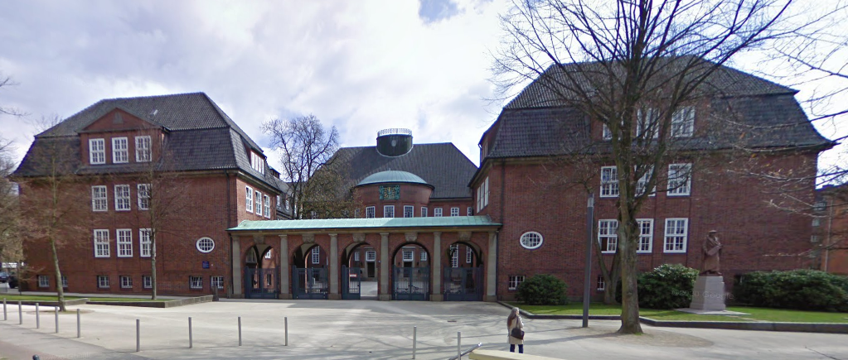
Sur Google Maps en street view
DAS NEUE SCHULCEBAUDE IOHANNAEEUM IN HAMBURG

Slide 7
Il professait « subjectivement », suivant une expression de la philosophie allemande, pour lui et non pour les autres. C’était un savant égoïste, un puits de science dont la poulie grinçait quand on en voulait tirer quelque chose : en un mot, un avare.
Il y a quelques professeurs de ce genre en Allemagne.
Mon oncle, malheureusement, ne jouissait pas d’une extrême facilité de prononciation, sinon dans l’intimité, au moins quand il parlait en public, et c’est un défaut regrettable chez un orateur. En effet, dans ses démonstrations au Johannæum, souvent le professeur s’arrêtait court ; il luttait contre un mot récalcitrant qui ne voulait pas glisser entre ses lèvres, un de ces mots qui résistent, se gonflent et finissent par sortir sous la forme peu scientifique d’un juron. De là, grande colère.
Or, il y a en minéralogie bien des dénominations semi-grecques, semi-latines, difficiles à prononcer, de ces rudes appellations qui écorcheraient les lèvres d’un poète. Je ne veux pas dire du mal de cette science. Loin de moi. Mais lorsqu’on se trouve en présence des cristallisations rhomboédriques, des résines rétinasphaltes, des ghélénites, des fangasites, des molybdates de plomb, des tungstates de manganèse et des titaniates de zircône, il est permis à la langue la plus adroite de fourcher.
Donc, dans la ville, on connaissait cette pardonnable infirmité de mon oncle, et on en abusait, et on l’attendait aux passages dangereux, et il se mettait en fureur, et l’on riait, ce qui n’est pas de bon goût, même pour des Allemands. Et s’il y avait toujours grande affluence d’auditeurs aux cours de Lidenbrock, combien les suivaient assidûment qui venaient surtout pour se dérider aux belles colères du professeur !
Quoi qu’il en soit, mon oncle, je ne saurais trop le dire, était un véritable savant. Bien qu’il cassât parfois ses échantillons à les essayer trop brusquement, il joignait au génie du géologue l’œil du minéralogiste. Avec son marteau, sa pointe d’acier, son aiguille aimantée, son chalumeau et son flacon d’acide nitrique, c’était un homme très fort. À la cassure, à l’aspect, à la dureté, à la fusibilité, au son, à l’odeur, au goût d’un minéral quelconque, il le classait sans hésiter parmi les six cents espèces que la science compte aujourd’hui.
Aussi le nom de Lidenbrock retentissait avec honneur dans les gymnases et les associations nationales. MM. Humphry Davy, de Humboldt, les capitaines Franklin et Sabine, ne manquèrent pas de lui rendre visite à leur passage à Hambourg. MM. Becquerel, Ebelmen, Brewster, Dumas, Milne-Edwards, Sainte-Claire-Deville, aimaient à le consulter sur des questions les plus palpitantes de la chimie. Cette science lui devait d’assez belles découvertes, et, en 1853, il avait paru à Leipzig un Traité de Cristallographie transcendante, par le professeur Otto Lidenbrock, grand in-folio avec planches, qui cependant ne fit pas ses frais.

Slide 8
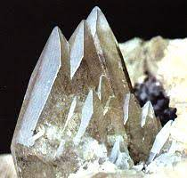
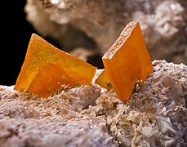
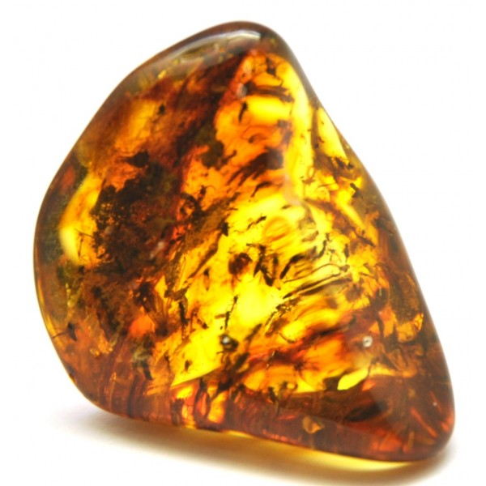
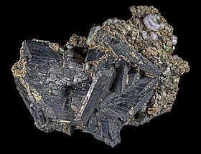
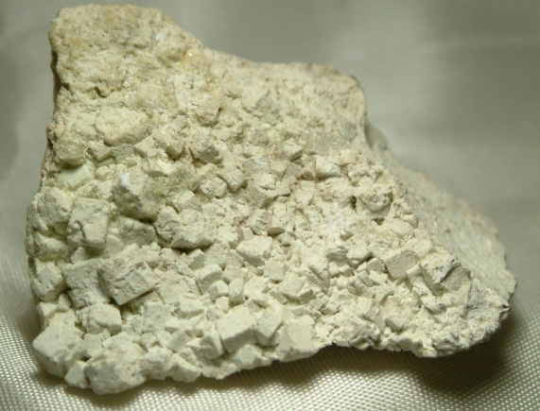
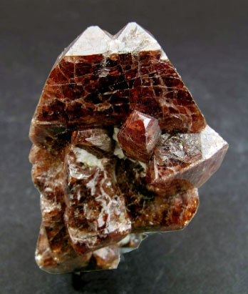
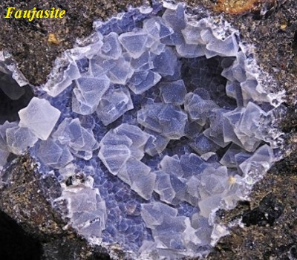
« des cristallisations rhomboédriques, des résines rétinasphaltes,
des ghélénites, des fangasites, des molybdates de plomb,
des tungstates de manganèse et des titaniates de zircône… »
cristallisations rhomboédriques
molybdates de plomb
résines rétinasphaltes
tungstates de manganèse
gehlénite
titaniate de zircône
faujasite

Slide 9
Ajoutez à cela que mon oncle était conservateur du musée minéralogique de M. Struve, ambassadeur de Russie, précieuse collection d’une renommée européenne.
Voilà donc le personnage qui m’interpellait avec tant d’impatience. Représentez-vous un homme grand, maigre, d’une santé de fer et d’un blond juvénil qui lui ôtait dix bonnes années de sa cinquantaine. Ses gros yeux roulaient sans cesse derrière des lunettes considérables ; son nez, long et mince, ressemblait à une lame affilée ; les méchants prétendaient même qu’il était aimanté et qu’il attirait la limaille de fer. Pure calomnie : il n’attirait que le tabac, mais en grande abondance, pour ne point mentir.
Quand j’aurai ajouté que mon oncle faisait des enjambées mathématiques d’une demi-toise, et si je dis qu’en marchant il tenait ses poings solidement fermés, signe d’un tempérament impétueux, on le connaîtra assez pour ne pas se montrer friand de sa compagnie.
Il demeurait dans sa petite maison de Königstrasse, une habitation moitié bois, moitié brique, à pignon dentelé ; elle donnait sur l’un de ces canaux sinueux qui se croisent au milieu du plus ancien quartier de Hambourg que l’incendie de 1842 a heureusement respecté.
La vieille maison penchait un peu, il est vrai, et tendait le ventre aux passants ; elle portait son toit incliné sur l’oreille, comme la casquette d’un étudiant de la Tugendbund ; l’aplomb de ses lignes laissait à désirer ; mais, en somme, elle se tenait bien, grâce à un vieil orme vigoureusement encastré dans la façade, qui poussait au printemps ses bourgeons en fleurs à travers les vitraux des fenêtres.
Mon oncle ne laissait pas d’être riche pour un professeur allemand. La maison lui appartenait en toute propriété, contenant et contenu. Le contenu, c’était sa filleule Graüben, jeune Virlandaise de dix-sept ans, la bonne Marthe et moi. En ma double qualité de neveu et d’orphelin, je devins son aide-préparateur dans ses expériences.
J’avouerai que je mordis avec appétit aux sciences géologiques ; j’avais du sang de minéralogiste dans les veines, et je ne m’ennuyais jamais en compagnie de mes précieux cailloux.
En somme, on pouvait vivre heureux dans cette maisonnette de Königstrasse, malgré les impatiences de son propriétaire, car, tout en s’y prenant d’une façon un peu brutale, celui-ci ne m’en aimait pas moins. Mais cet homme-là ne savait pas attendre, et il était plus pressé que nature.
Quand, en avril, il avait planté dans les pots de faïence de son salon des pieds de réséda ou de volubilis, chaque matin il allait régulièrement les tirer par les feuilles afin de hâter leur croissance.
Avec un pareil original, il n’y avait qu’à obéir. Je me précipitai donc dans son cabinet.

Slide 10
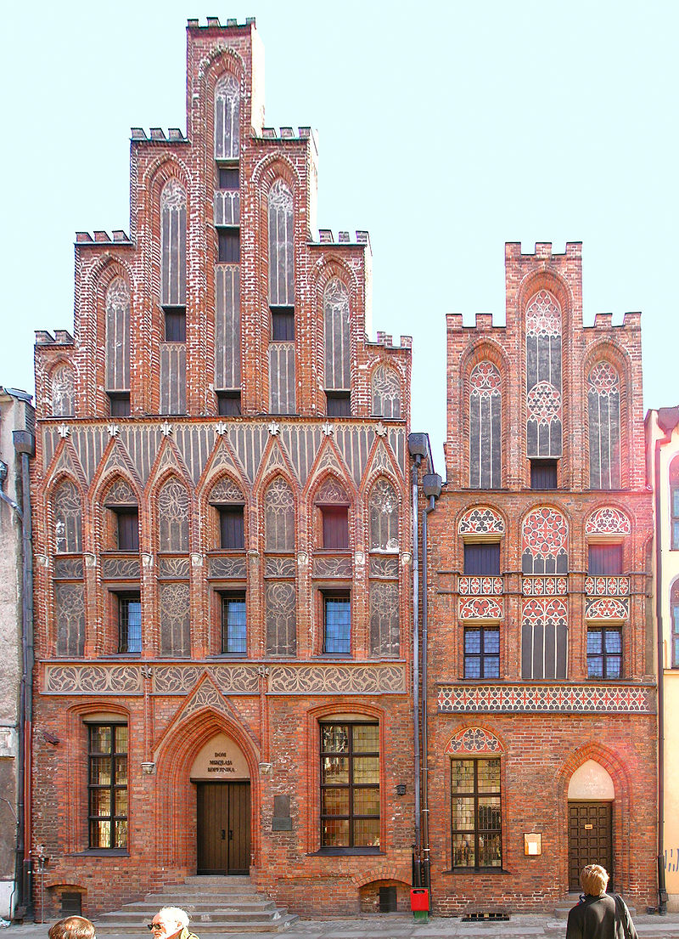
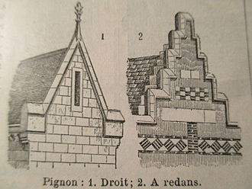
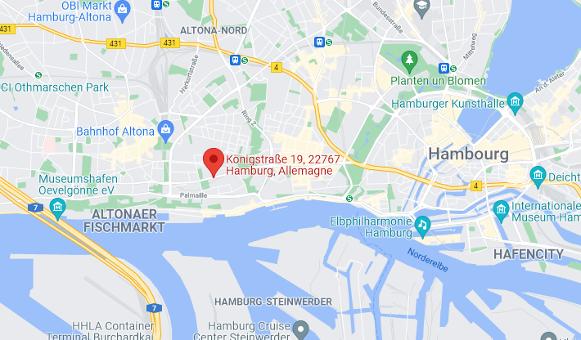
Maison à pignon
Par Stephen McCluskey — Travail personnel, CC BY-SA 2.5, https://commons.wikimedia.org/w/index.php?curid=796019
Pignon à échelons de la maison de Copernic à Toruń (Thorn).

Slide 11
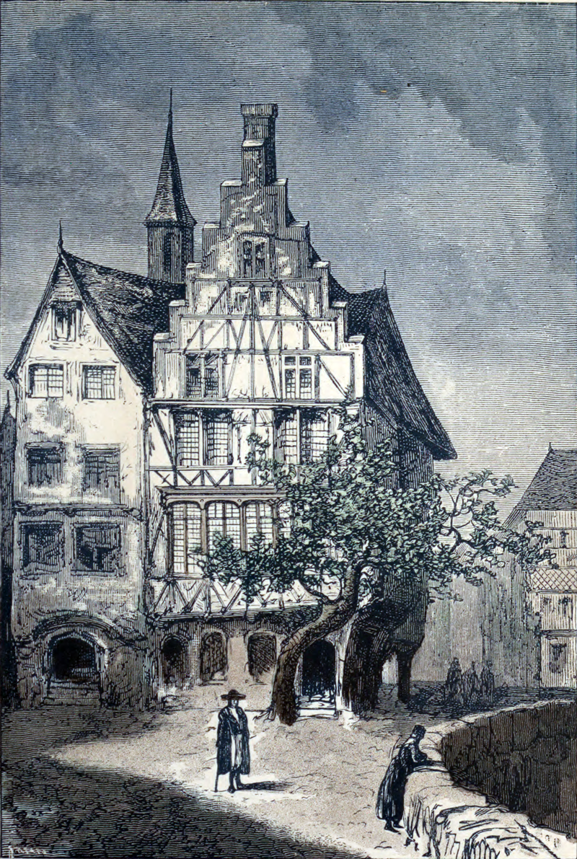

Slide 12
II
Ce cabinet était un véritable musée. Tous les échantillons du règne minéral s’y trouvaient étiquetés avec l’ordre le plus parfait, suivant les trois grandes divisions des minéraux inflammables, métalliques et lithoïdes.
Comme je les connaissais, ces bibelots de la science minéralogique ! Que de fois, au lieu de muser avec les garçons de mon âge, je m’étais plu à épousseter ces graphites, ces anthracites, ces houilles, ces lignites, ces tourbes ! Et les bitumes, les résines, les sels organiques qu’il fallait préserver du moindre atome de poussière ! Et ces métaux, depuis le fer jusqu’à l’or, dont la valeur relative disparaissait devant l’égalité absolue des spécimens scientifiques ! Et toutes ces pierres qui eussent suffi à reconstruire la maison de Königstrasse, même avec une belle chambre de plus, dont je me serais si bien arrangé !
Mais, en entrant dans le cabinet, je ne songeais guère à ces merveilles. Mon oncle seul occupait ma pensée. Il était enfoui dans son large fauteuil garni de velours d’Utrecht, et tenait entre les mains un livre qu’il considérait avec la plus profonde admiration.
« Quel livre ! quel livre ! » s’écriait-il.
Cette exclamation me rappela que le professeur Lidenbrock était aussi bibliomane à ses moments perdus ; mais un bouquin n’avait de prix à ses yeux qu’à la condition d’être introuvable, ou tout au moins illisible.
« Eh bien ! me dit-il, tu ne vois donc pas ? Mais c’est un trésor inestimable que j’ai rencontré ce matin en furetant dans la boutique du juif Hevelius.
— Magnifique ! » répondis-je avec un enthousiasme de commande.
En effet, à quoi bon ce fracas pour un vieil in-quarto dont le dos et les plats semblaient faits d’un veau grossier, un bouquin jaunâtre auquel pendait un signet décoloré ?
Cependant les interjections admiratives du professeur ne discontinuaient pas.
« Vois, disait-il, en se faisant à lui-même demandes et réponses ; est-ce assez beau ? Oui, c’est admirable ! Et quelle reliure ! Ce livre s’ouvre-t-il facilement ? Oui, car il reste ouvert à n’importe quelle page ! Mais se ferme-t-il bien ? Oui, car la couverture et les feuilles forment un tout bien uni, sans se séparer ni bâiller en aucun endroit ! Et ce dos qui n’offre pas une seule brisure après sept cents ans d’existence ! Ah ! voilà une reliure dont Bozerian, Closs ou Purgold eussent été fiers ! »
En parlant ainsi, mon oncle ouvrait et fermait successivement le vieux bouquin. Je ne pouvais faire moins que de l’interroger sur son contenu, bien que cela ne m’intéressât aucunement.

Slide 13
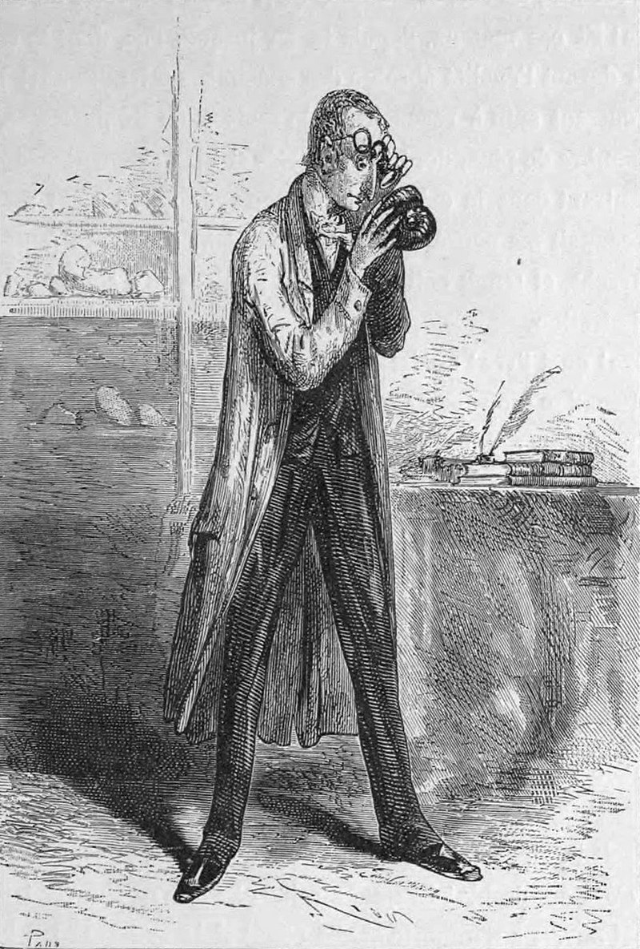

Slide 14
— Vraiment ! m’écriai-je de mon mieux, et sans doute c’est une traduction en langue allemande ?
— Bon ! riposta vivement le professeur, une traduction ! Et qu’en ferais-je de ta traduction ? Qui se soucie de ta traduction ? Ceci est l’ouvrage original en langue islandaise, ce magnifique idiome, riche et simple à la fois, qui autorise les combinaisons grammaticales les plus variées et de nombreuses modifications de mots !
— Comme l’allemand, insinuai-je avec assez de bonheur.
— Oui, répondit mon oncle en haussant les épaules, sans compter que la langue islandaise admet les trois genres comme le grec et décline les noms propres comme le latin !
— Ah ! fis-je un peu ébranlé dans mon indifférence, et les caractères de ce livre sont-ils beaux ?
— Des caractères ! Qui te parle de caractères, malheureux Axel ? Il s’agit bien de caractères ! Ah ! tu prends cela pour un imprimé ? Mais, ignorant, c’est un manuscrit, et un manuscrit runique !…
— Runique ?
— Oui ! Vas-tu me demander maintenant de t’expliquer ce mot ?
— Je m’en garderai bien, » répliquai-je avec l’accent d’un homme blessé dans son amour-propre.
Mais mon oncle continua de plus belle et m’instruisit, malgré moi, de choses que je ne tenais guère à savoir.
« Les runes, reprit-il, étaient des caractères d’écriture usités autrefois en Islande, et, suivant la tradition, ils furent inventés par Odin lui-même ! Mais regarde donc, admire donc, impie, ces types qui sont sortis de l’imagination d’un dieu ! »
Ma foi, faute de réplique, j’allais me prosterner, genre de réponse qui doit plaire aux dieux comme aux rois, car elle a l’avantage de ne jamais les embarrasser, quand un incident vint détourner le cours de la conversation.
« Et quel est donc le titre de ce merveilleux volume ? demandai-je avec un empressement trop enthousiaste pour n’être pas feint.
— Cet ouvrage ! répondit mon oncle en s’animant, c’est l’Heims-Kringla de Snorre Turleson, le fameux auteur islandais du douzième siècle ! C’est la Chronique des princes norvégiens qui régnèrent en Islande !
Ce fut l’apparition d’un parchemin crasseux qui glissa du bouquin et tomba à terre. Mon oncle se précipita sur ce brimborion avec une avidité facile à comprendre. Un vieux document, enfermé peut-être depuis un temps immémorial dans un vieux livre, ne pouvait manquer d’avoir un haut prix à ses yeux.
« Qu’est-ce que cela ? » s’écria-t-il.

Slide 15
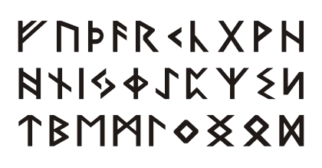
ᚠ f · ᚢ u · ᚦ þ · ᚨ a · ᚱ r · ᚲ k
L’alphabet runique ou futhark — terme formé à partir du nom de ses six premières lettres, ᚠ ᚢ ᚦ ᚨ ᚱ ᚲ — est un alphabet qui fut utilisé pour l'écriture de langues proto-germaniques par des peuples parlant ces langues, tels les Scandinaves, les Frisons, les Anglo-Saxons, etc.
Fehu (ᚠ) est la première rune du Futhark et aussi le nom de la première famille de huit runes également appelée Fraujaz ou Freyr. Le nom de cette rune est fé en vieux norrois, feoh en anglo-saxon, signifiant dans les deux cas « bétail, richesse ».
Ūruz(ᚢ) est la deuxième rune du Futhark. Son nom signifie « aurochs » en proto-germanique. Elle est nommée úr en vieux norrois et ur en anglo-saxon.
Þurisaz(ᚦ) est la troisième rune du Futhark. Elle est nommée Þorn (Thorn) en anglo-saxon et Þurs (Thurs) en vieux norrois.
Ansuz(ᚨ) "le Père" est la quatrième rune du Futhark. Elle est nommée Ós en anglo-saxon et Óss en vieux norrois.
Raidō(ᚱ) est la cinquième rune du Futhark. Elle est nommée Rad en anglo-saxon et Reið en vieux norrois. Dans toutes ces langues, elles signifie « chevauchée, voyage ». Par exemple, reiten = aller à cheval en allemand, ride = voyage en anglais et rida = chevaucher en suédois.
Kaunan (ᚲ), ou Kenaz est la sixième rune du Futhark. Elle est nommée Cen en anglo-saxon « torche », peut-être en référence à la brûlure de l’ulcère) et Kaun en vieux norrois (« ulcère »).
ᚠ f · ᚢ u · ᚦ þ · ᚨ a · ᚱ r · ᚲ k · ᚷ g · ᚹ w · ᚺ h · ᚾ n · ᛁ i · ᛃ j · ᛇ ï · ᛈ p · ᛉ z · ᛊ s ·
ᛏ t · ᛒ b · ᛖ e · ᛗ m · ᛚ l · ᛜ ŋ · ᛞ d · ᛟ o ·

Slide 16
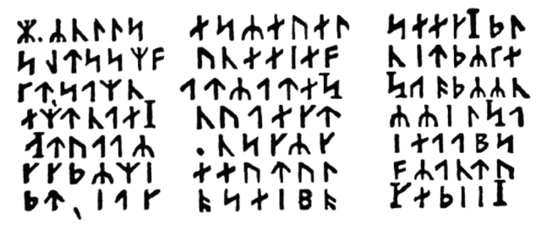
Et, en même temps, il déployait soigneusement sur sa table un morceau de parchemin long de cinq pouces, large de trois, et sur lequel s’allongeaient, en lignes transversales, des caractères de grimoire.
En voici le fac-similé exact. Je tiens à faire connaître ces signes bizarres, car ils amenèrent le professeur Lidenbrock et son neveu à entreprendre la plus étrange expédition du dix-neuvième siècle :
Le professeur considéra pendant quelques instants cette série de caractères ; puis il dit en relevant ses lunettes :
« C’est du runique ; ces types sont absolument identiques à ceux du manuscrit de Snorre Turleson ! Mais… qu’est-ce que cela peut signifier ? »
Comme le runique me paraissait être une invention de savants pour mystifier le pauvre monde, je ne fus pas fâché de voir que mon oncle n’y comprenait rien. Du moins cela me sembla ainsi au mouvement de ses doigts qui commençaient à s’agiter terriblement.
« C’est pourtant du vieil islandais ! » murmurait-il entre ses dents.
Et le professeur Lidenbrock devait bien s’y connaître, car il passait pour être un véritable polyglotte. Non pas qu’il parlât couramment les deux mille langues et les quatre mille idiomes employés à la surface du globe, mais enfin il en savait sa bonne part.
Il allait donc, en présence de cette difficulté, se livrer à toute l’impétuosité de son caractère, et je prévoyais une scène violente, quand deux heures sonnèrent au petit cartel de la cheminée.
Aussitôt, la bonne Marthe ouvrit la porte du cabinet en disant :
« La soupe est servie.
— Au diable la soupe, s’écria mon oncle, et celle qui l’a faite, et ceux qui la mangeront ! »

Slide 17
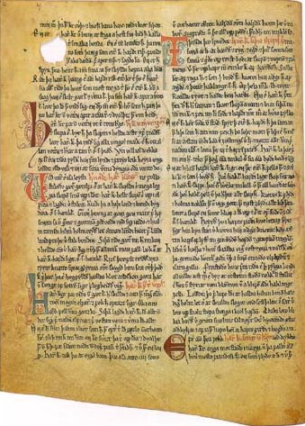
La Saga des rois de Norvège ou Heimskringla (littéralement l'orbe du monde en vieux norrois, d'après le premier mot de l'ouvrage) est un recueil de sagas écrites et compilées en Islande aux alentours de 1225 par le poète et historien Snorri Sturluson.

Slide 18
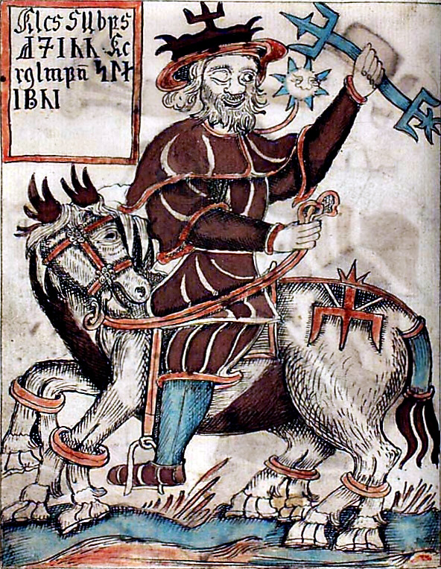
Marthe s’enfuit. Je volai sur ses pas, et, sans savoir comment, je me trouvai assis à ma place habituelle dans la salle à manger.
J’attendis quelques instants. Le professeur ne vint pas. C’était la première fois, à ma connaissance, qu’il manquait à la solennité du dîner. Et quel dîner, cependant ! Une soupe au persil, une omelette au jambon relevée d’oseille à la muscade, une longe de veau à la compote de prunes, et, pour dessert, des crevettes au sucre, le tout arrosé d’un joli vin de la Moselle.
Voilà ce qu’un vieux papier allait coûter à mon oncle. Ma foi, en qualité de neveu dévoué, je me crus obligé de manger pour lui, et même pour moi. Ce que je fis en conscience.
« Je n’ai jamais vu chose pareille ! disait la bonne Marthe. M. Lidenbrock qui n’est pas à table !
— C’est à ne pas le croire.
— Cela présage quelque événement grave ! » reprenait la vieille servante, hochant la tête.
Dans mon opinion, cela ne présageait rien, sinon une scène épouvantable quand mon oncle trouverait son dîner dévoré.
J’en étais à ma dernière crevette, lorsqu’une voix retentissante m’arracha aux voluptés du dessert. Je ne fis qu’un bond de la salle dans le cabinet.
Odin
Dieu de la mythologie Germanique et de la mythologie nordique, se retrouve également dans le folklore scandinave.
Son rôle, comme pour la plupart des dieux nordiques, est complexe, étant donné que ses fonctions sont multiples : il est le dieu des morts, de la victoire, et du savoir. Dans une moindre mesure, il est également considéré comme le patron de la magie, de la poésie, des prophéties, de la guerre et de la chasse.
Il possède plusieurs objets fabuleux, sa lance Gungnir et son anneau Draupnir, et monte son cheval à huit jambes nommé Sleipnir.

Slide 19
« C’est évidemment du runique, disait le professeur en fronçant le sourcil. Mais il y a un secret, et je le découvrirai, sinon… »
Un geste violent acheva sa pensée.
« Mets-toi là, ajouta-t-il en m’indiquant la table du poing, et écris. »
En un instant je fus prêt.
« Maintenant, je vais te dicter chaque lettre de notre alphabet qui correspond à l’un de ces caractères islandais. Nous verrons ce que cela donnera. Mais, par saint Michel ! garde-toi bien de te tromper ! »
La dictée commença. Je m’appliquai de mon mieux. Chaque lettre fut appelée l’une après l’autre, et forma l’incompréhensible succession des mots suivants :
Quand ce travail fut terminé, mon oncle prit vivement la feuille sur laquelle je venais d’écrire, et il l’examina longtemps avec attention.
« Qu’est-ce que cela veut dire ? » répétait-il machinalement.
Sur l’honneur, je n’aurais pu le lui apprendre. D’ailleurs il ne m’interrogea pas, et il continua de se parler à lui-même :
« C’est ce que nous appelons un cryptogramme, disait-il, dans lequel le sens est caché sous des lettres brouillées à dessein, et qui convenablement disposées formeraient une phrase intelligible. Quand je pense qu’il y a là peut-être l’explication ou l’indication d’une grande découverte ! »
Pour mon compte, je pensais qu’il n’y avait absolument rien, mais je gardai prudemment mon opinion.
Le professeur prit alors le livre et le parchemin, et les compara tous les deux.
« Ces deux écritures ne sont pas de la même main, dit-il ; le cryptogramme est postérieur au livre, et j’en vois tout d’abord une preuve irréfragable. En effet, la première lettre est une double M qu’on chercherait vainement dans le livre de Turleson, car elle ne fut ajoutée à l’alphabet islandais qu’au quatorzième siècle. Ainsi donc, il y a au moins deux cents ans entre le manuscrit et le document. »
Cela, j’en conviens, me parut assez logique.
m.rnlls | esreuel | seecJde
sgtssmf | unteief | niedrke
kt,samn | atrateS | Saodrrn
emtnaeI | nuaect | rrilSa
Atvaar | .nscrc | ieaabs
ccdrmi | eeutul | frantu
dt,iac | oseibo | KediiI

Slide 20
« Je suis donc conduit à penser, reprit mon oncle, que l’un des possesseurs de ce livre aura tracé ces caractères mystérieux. Mais qui diable était ce possesseur ? N’aurait-il point mis son nom en quelque endroit de ce manuscrit ? »
Mon oncle releva ses lunettes, prit une forte loupe, et passa soigneusement en revue les premières pages du livre. Au verso de la seconde, celle du faux titre, il découvrit une sorte de macule, qui faisait à l’œil l’effet d’une tache d’encre. Cependant, en y regardant de près, on distinguait quelques caractères à demi effacés. Mon oncle comprit que là était le point intéressant ; il s’acharna donc sur la macule et, sa grosse loupe aidant, il finit par reconnaître les signes que voici, caractères runiques qu’il lut sans hésiter :
« Arne Saknussemm ! s’écria-t-il d’un ton triomphant, mais c’est un nom cela, et un nom islandais encore, celui d’un savant du seizième siècle, d’un alchimiste célèbre ! »
Je regardai mon oncle avec une certaine admiration.
« Ces alchimistes, reprit-il, Avicenne, Bacon, Lulle, Paracelse, étaient les véritables, les seuls savants de leur époque. Ils ont fait des découvertes dont nous avons le droit d’être étonnés. Pourquoi ce Saknussemm n’aurait-il pas enfoui sous cet incompréhensible cryptogramme quelque surprenante invention ? Cela doit être ainsi. Cela est. »
L’imagination du professeur s’enflammait à cette hypothèse.
« Sans doute, osai-je répondre, mais quel intérêt pouvait avoir ce savant à cacher ainsi quelque merveilleuse découverte ?
— Pourquoi ? pourquoi ? Eh ! le sais-je ? Galilée n’en a-t-il pas agi ainsi pour Saturne ? D’ailleurs, nous verrons bien : j’aurai le secret de ce document, et je ne prendrai ni nourriture ni sommeil avant de l’avoir deviné.
— Oh ! pensai-je.
— Ni toi, non plus, Axel, reprit-il.
— Diable ! me dis-je, il est heureux que j’aie dîné pour deux !
— Et d’abord, fit mon oncle, il faut trouver la langue de ce « chiffre. » Cela ne doit pas être difficile. »
À ces mots, je relevai vivement la tête. Mon oncle reprit son soliloque :
« Rien n’est plus aisé. Il y a dans ce document cent trente-deux lettres qui donnent soixante-dix neuf consonnes contre cinquante-trois voyelles. Or, c’est à peu près suivant cette proportion que sont formés les mots des langues méridionales, tandis que les idiomes du Nord sont infiniment plus riches en consonnes. Il s’agit donc d’une langue du Midi. »
Ces conclusions étaient fort justes.

Slide 21
« Mais quelle est cette langue ? »
C’est là que j’attendais mon savant, chez lequel cependant je découvrais un profond analyste.
« Ce Saknussemm, reprit-il, était un homme instruit ; or, dès qu’il n’écrivait pas dans sa langue maternelle, il devait choisir de préférence la langue courante entre les esprits cultivés du seizième siècle, je veux dire le latin. Si je me trompe, je pourrai essayer de l’espagnol, du français, de l’italien, du grec, de l’hébreu. Mais les savants du seizième siècle écrivaient généralement en latin. J’ai donc le droit de dire a priori : Ceci est du latin. »
Je sautai sur ma chaise. Mes souvenirs de latiniste se révoltaient contre la prétention que cette suite de mots baroques pût appartenir à la douce langue de Virgile.
« Oui ! du latin, reprit mon oncle, mais du latin brouillé.
— À la bonne heure ! pensai-je. Si tu le débrouilles, tu seras fin, mon oncle.
— Examinons bien, dit-il en reprenant la feuille sur laquelle j’avais écrit. Voilà une série de cent trente-deux lettres qui se présentent sous un désordre apparent. Il y a des mots où les consonnes se rencontrent seules comme le premier « nrnlls, » d’autres où les voyelles, au contraire, abondent, le cinquième, par exemple, « uneeief, » ou l’avant-dernier « oseibo. » Or, cette disposition n’a évidemment pas été combinée : elle est donnée mathématiquement par la raison inconnue qui a présidé à la succession de ces lettres. Il me parait certain que la phrase primitive a été écrite régulièrement, puis retournée suivant une loi qu’il faut découvrir. Celui qui posséderait la clef de ce « chiffre » le lirait couramment. Mais quelle est cette clef ? Axel, as-tu cette clef ? »
À cette question je ne répondis rien, et pour cause. Mes regards s’étaient arrêtés sur un charmant portrait suspendu au mur, le portrait de Graüben. La pupille de mon oncle se trouvait alors à Altona, chez une de ses parentes, et son absence me rendait fort triste, car, je puis l’avouer maintenant, la jolie Virlandaise et le neveu du professeur s’aimaient avec toute la patience et toute la tranquillité allemande. Nous nous étions fiancés à l’insu de mon oncle, trop géologue pour comprendre de pareils sentiments. Graüben était une charmante jeune fille blonde aux yeux bleus, d’un caractère un peu grave, d’un esprit un peu sérieux, mais elle ne m’en aimait pas moins. Pour mon compte, je l’adorais, si toutefois ce verbe existe dans la langue tudesque ! L’image de ma petite Virlandaise me rejeta donc, en un instant, du monde des réalités dans celui des chimères, dans celui des souvenirs.
Je revis la fidèle compagne de mes travaux et de mes plaisirs. Elle m’aidait

Slide 22
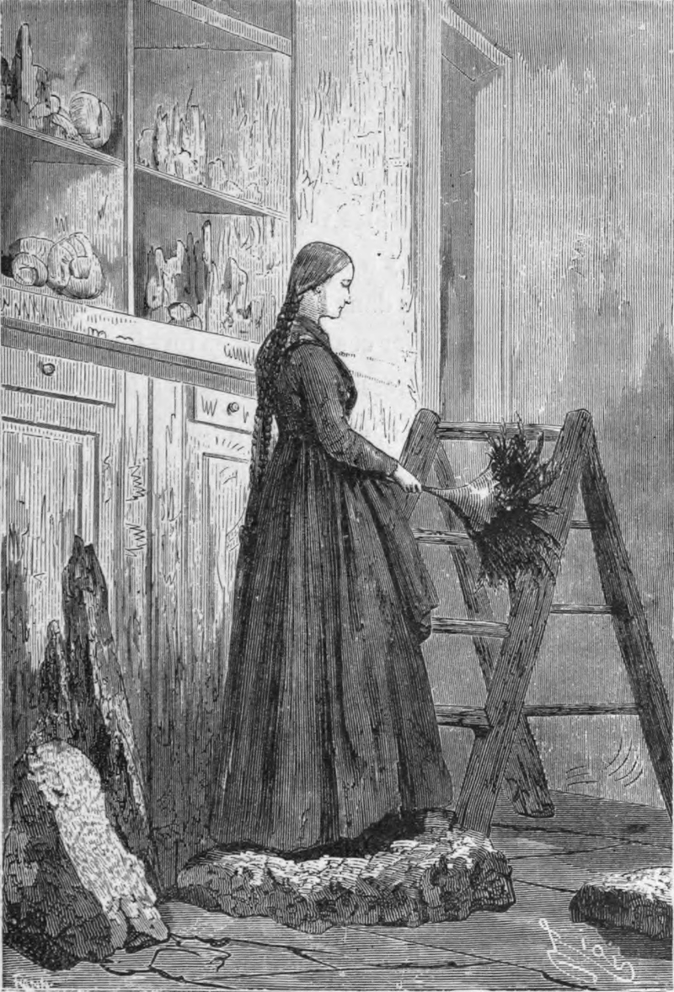

Slide 23
à ranger chaque jour les précieuses pierres de mon oncle ; elle les étiquetait avec moi. C’était une très-forte minéralogiste que mademoiselle Graüben ! Elle en eût remontré à plus d’un savant. Elle aimait à approfondir les questions ardues de la science. Que de douces heures nous avions passées à étudier ensemble ! et combien j’enviai souvent le sort de ces pierres insensibles qu’elle maniait de ses charmantes mains !
Puis, l’instant de la récréation venue, nous sortions tous les deux, nous prenions par les allées touffues de l’Alster, et nous nous rendions de compagnie au vieux moulin goudronné qui fait si bon effet à l’extrémité du lac ; chemin faisant, on causait en se tenant par la main. Je lui racontais des choses dont elle riait de son mieux. On arrivait ainsi jusqu’au bord de l’Elbe, et, après avoir dit bonsoir aux cygnes qui nagent parmi les grands nénuphars blancs, nous revenions au quai par la barque à vapeur.
Or, j’en étais là de mon rêve, quand mon oncle, frappant la table du poing, me ramena violemment à la réalité.
« Voyons, dit-il, la première idée qui doit se présenter à l’esprit pour brouiller les lettres d’une phrase, c’est, il me semble, d’écrire les mots verticalement au lieu de les tracer horizontalement.
— Tiens ! pensai-je.
— Il faut voir ce que cela produit. Axel, jette une phrase quelconque sur ce bout de papier ; mais, au lieu de disposer les lettres à la suite les unes des autres, mets-les successivement par colonnes verticales, de manière à les grouper en nombre de cinq ou six. »
Je compris ce dont il s’agissait, et immédiatement j’écrivis de haut en bas :
« Bon, dit le professeur sans avoir lu. Maintenant, dispose ces mots sur une ligne horizontale.
J’obéis, et j’obtins la phrase suivante :
JmneGe ee, trn t’bmia ! aiatü iepeb
« Parfait ! fit mon oncle en m’arrachant le papier des mains, voilà qui a déjà la physionomie du vieux document : les voyelles sont groupées ainsi
J | m | n | e | G | e
e | e | , | t | r | n
t’ | b | m | i | a | !
a | i | a | t | ü
i | e | p | e | b

Slide 24
que les consonnes dans le même désordre ; il y a même des majuscules au milieu des mots, ainsi que des virgules, tout comme dans le parchemin de Saknussemm ! »
Je ne pus m’empêcher de trouver ces remarques fort ingénieuses.
« Or, reprit mon oncle en s’adressant directement à moi, pour lire la phrase que tu viens d’écrire, et que je ne connais pas, il me suffira de prendre successivement la première lettre de chaque mot, puis la seconde, puis la troisième, ainsi de suite.
Et mon oncle, à son grand étonnement, et surtout au mien, lut :
Je t’aime bien, ma petite Graüben !
« Hein ! » fit le professeur.
Oui, sans m’en douter, en amoureux maladroit, j’avais tracé cette phrase compromettante !
« Ah ! tu aimes Graüben ? reprit mon oncle d’un véritable ton de tuteur.
— Oui… Non… balbutiai-je.
— Ah ! tu aimes Graüben ! reprit-il machinalement. Eh bien, appliquons mon procédé au document en question ! »
Mon oncle, retombé dans son absorbante contemplation, oubliait déjà mes imprudentes paroles. Je dis imprudentes, car la tête du savant ne pouvait comprendre les choses du cœur. Mais, heureusement, la grande affaire du document l’emporta.
Au moment de faire son expérience capitale, les yeux du professeur Lidenbrock lancèrent des éclairs à travers ses lunettes. Ses doigts tremblèrent, lorsqu’il reprit le vieux parchemin. Il était sérieusement ému. Enfin il toussa fortement, et d’une voix grave, appelant successivement la première lettre, puis la seconde de chaque mot, il me dicta la série suivante :
mmessunkaSenrA.icefdoK.segnittamurtn ecertserrette,rotaivsadua,ednecsedsadne lacartniiiluJsiratracSarbmutabiledmek meretarcsilucoYsleffenSnI
En finissant, je l’avouerai, j’étais émotionné ; ces lettres, nommées une à une, ne m’avaient présenté aucun sens à l’esprit ; j’attendais donc que le professeur laissât se dérouler pompeusement entre ses lèvres une phrase d’une magnifique latinité.
Mais, qui aurait pu le prévoir ! Un violent coup de poing ébranla la table. L’encre rejaillit, la plume me sauta des mains.
« Ce n’est pas cela ! s’écria mon oncle, cela n’a pas le sens commun ! »
Puis, traversant le cabinet comme un boulet, descendant l’escalier comme une avalanche, il se précipita dans Königstrasse, et s’enfuit à toutes jambes.

Slide 25
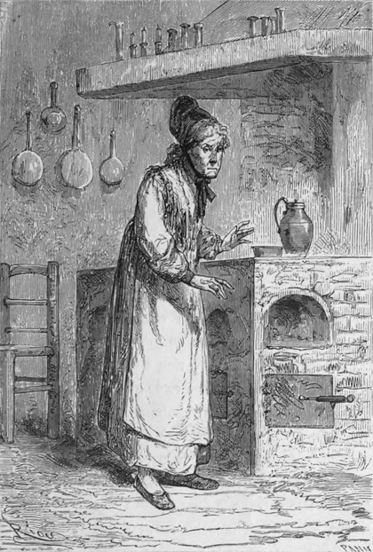
IV
« Il est parti ? s’écria Marthe en accourant au bruit de la porte de la rue qui, violemment refermée, venait d’ébranler la maison tout entière.
— Oui ! répondis-je, complètement parti !
— Eh bien ! et son dîner ? fit la vieille servante.
— Il ne dînera pas !
— Et son souper ?
— Il ne soupera pas !
— Comment ? dit Marthe en joignant les mains.
— Non, bonne Marthe, il ne mangera plus, ni personne dans la maison ! Mon oncle Lidenbrock nous met tous à la diète jusqu’au moment où il aura déchiffré un vieux grimoire qui est absolument indéchiffrable !
— Jésus ! nous n’avons donc plus qu’à mourir de faim ! »
Je n’osai pas avouer qu’avec un homme aussi absolu que mon oncle, c’était un sort inévitable.
La vieille servante, sérieusement alarmée, retourna dans sa cuisine en gémissant.

Slide 26
Quand je fus seul, l’idée me vint d’aller tout conter à Graüben. Mais comment quitter la maison ? Le professeur pouvait rentrer d’un moment à l’autre. Et s’il m’appelait ? Et s’il voulait recommencer ce travail logogriphique, qu’on eût vainement proposé au vieil Œdipe ! Et si je ne répondais pas à son appel, qu’adviendrait-il ?
Le plus sage était de rester. Justement, un minéralogiste de Besançon venait de nous adresser une collection de géodes siliceuses qu’il fallait classer. Je me mis au travail. Je triai, j’étiquetai, je disposai dans leur vitrine toutes ces pierres creuses au dedans desquelles s’agitaient de petits cristaux.
Mais cette occupation ne m’absorbait pas. L’affaire du vieux document ne laissait point de me préoccuper étrangement. Ma tête bouillonnait, et je me sentais pris d’une vague inquiétude. J’avais le pressentiment d’une catastrophe prochaine.
Au bout d’une heure, mes géodes étaient étagées avec ordre. Je me laissai aller alors dans le grand fauteuil d’Utrecht, les bras ballants et la tête renversée. J’allumai ma pipe à long tuyau courbe, dont le fourneau sculpté représentait une naïade nonchalamment étendue ; puis, je m’amusai à suivre les progrès de la carbonisation, qui de ma naïade faisait peu à peu une négresse accomplie. De temps en temps, j’écoutais si quelque pas retentissait dans l’escalier. Mais non. Où pouvait être mon oncle en ce moment ? Je me le figurais courant sous les beaux arbres de la route d’Altona, gesticulant, tirant au mur avec sa canne, d’un bras violent battant les herbes, décapitant les chardons et troublant dans leur repos les cigognes solitaires.
Rentrerait-il triomphant ou découragé ? Qui aurait raison l’un de l’autre, du secret ou de lui ? Je m’interrogeais ainsi, et, machinalement, je pris entre mes doigts la feuille de papier sur laquelle s’allongeait l’incompréhensible série des lettres tracées par moi. Je me répétais :
« Qu’est-ce que cela signifie ? »
Je cherchai à grouper ces lettres de manière à former des mots. Impossible ! Qu’on les réunît par deux, trois, ou cinq, ou six, cela ne donnait absolument rien d’intelligible. Il y avait bien les quatorzième, quinzième et seizième lettres qui faisaient le mot anglais « ice ». La quatre-vingt-quatrième, la quatre-vingt-cinquième et la quatre-vingt-sixième formaient le mot « sir ». Enfin, dans le corps du document, et à la troisième ligne, je remarquai aussi les mots latins « rota », « mutabile », « ira », « nec », « atra ».
« Diable, pensai-je, ces derniers mots sembleraient donner raison à mon oncle sur la langue du document ! Et même, à la quatrième ligne, j’aperçois encore le mot « luco » qui se traduit par « bois sacré ». Il est vrai qu’à la troisième ligne, on lit le mot « tabiled » de tournure parfaitement hébraïque, et à la dernière les vocables « mer », « arc », « mère », qui sont purement français. »

Slide 27
Il y avait là de quoi perdre la tête ! Quatre idiomes différents dans cette phrase absurde ! Quel rapport pouvait-il exister entre les mots « glace, monsieur, colère, cruel, bois sacré, changeant, mère, arc ou mer ? » Le premier et le dernier seuls se rapprochaient facilement : rien d’étonnant que dans un document écrit en Islande, il fût question d’une « mer de glace ». Mais de là à comprendre le reste du cryptogramme, c’était autre chose.
Je me débattais donc contre une insoluble difficulté ; mon cerveau s’échauffait, mes yeux clignaient sur la feuille de papier ; les cent trente-deux lettres semblaient voltiger autour de moi, comme ces larmes d’argent qui glissent dans l’air autour de notre tête, lorsque le sang s’y est violemment porté.
J’étais en proie à une sorte d’hallucination ; j’étouffais ; il me fallait de l’air. Machinalement, je m’éventai avec la feuille de papier, dont le verso et le recto se présentèrent successivement à mes regards.
Quelle fut ma surprise, quand dans l’une de ces voltes rapides, au moment où le verso se tournait vers moi, je crus voir apparaître des mots parfaitement lisibles, des mots latins, entre autres « craterem » et « terrestre » !
Soudain une lueur se fit dans mon esprit ; ces seuls indices me firent entrevoir la vérité ; j’avais découvert la loi du chiffre. Pour comprendre ce document, il n’était pas même nécessaire de le lire à travers la feuille retournée ! Non. Tel il était, tel il m’avait été dicté, tel il pouvait être épelé couramment. Toutes les ingénieuses combinaisons du professeur se réalisaient. Il avait eu raison pour la disposition des lettres, raison pour la langue du document ! Il s’en était fallu de « rien » qu’il pût lire d’un bout à l’autre cette phrase latine, et ce « rien », le hasard venait de me le donner !
On comprend si je fus ému ! Mes yeux se troublèrent. Je ne pouvais m’en servir. J’avais étalé la feuille de papier sur la table. Il me suffisait d’y jeter un regard pour devenir possesseur du secret.
Enfin je parvins à calmer mon agitation. Je m’imposai la loi de faire deux fois le tour de la chambre pour apaiser mes nerfs, et je revins m’engouffrer dans le vaste fauteuil.
« Lisons », m’écriai-je, après avoir refait dans mes poumons une ample provision d’air.
Je me penchai sur la table ; je posai mon doigt successivement sur chaque lettre, et, sans m’arrêter, sans hésiter un instant, je prononçai à haute voix la phrase entière.
Mais quelle stupéfaction, quelle terreur m’envahit ! Je restai d’abord comme frappé d’un coup subit. Quoi ! ce que je venais d’apprendre s’était accompli ! Un homme avait eu assez d’audace pour pénétrer !…
« Ah ! m’écriai-je en bondissant, mais non ! mais non ! mon oncle ne le saura pas ! Il ne manquerait plus qu’il vînt à connaître un semblable voyage !

Slide 28
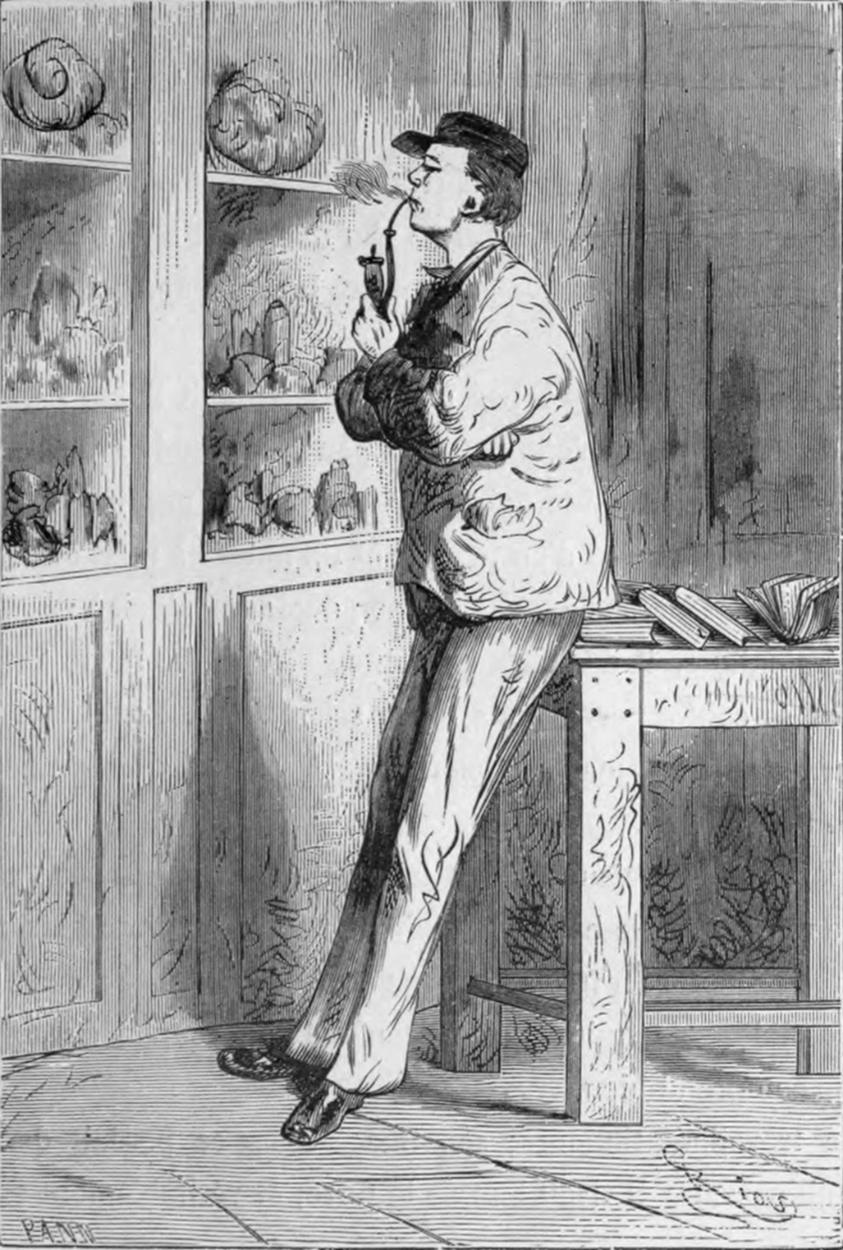
Il voudrait en goûter aussi ! Rien ne pourrait l’arrêter ! Un géologue si déterminé ! Il partirait quand même, malgré tout, en dépit de tout ! et il m’emmènerait avec lui, et nous n’en reviendrions pas ! Jamais ! jamais ! »
J’étais dans une surexcitation difficile à peindre.
« Non ! non ! ce ne sera pas, dis-je avec énergie, et puisque je peux empêcher qu’une pareille idée vienne à l’esprit de mon tyran, je le ferai. À tourner et retourner ce document, il pourrait par hasard en découvrir la clef ! Détruisons-le. »
Il y avait un reste de feu dans la cheminée. Je saisis non seulement la feuille de papier, mais le parchemin de Saknussemm ; d’une main fébrile j’allais précipiter le tout sur les charbons et anéantir ce dangereux secret, quand la porte du cabinet s’ouvrit. Mon oncle parut.

Slide 29
V
Je n’eus que le temps de replacer sur la table le malencontreux document.
Le professeur Lidenbrock paraissait profondément absorbé. Sa pensée dominante ne lui laissait pas un instant de répit ; il avait évidemment scruté, analysé l’affaire, mis en œuvre toutes les ressources de son imagination pendant sa promenade, et il revenait appliquer quelque combinaison nouvelle.
En effet, il s’assit dans son fauteuil, et, la plume à la main, il commença à établir des formules qui ressemblaient à un calcul algébrique.
Je suivais du regard sa main frémissante ; je ne perdais pas un seul de ses mouvements. Quelque résultat inespéré allait-il donc inopinément se produire ? Je tremblais, et sans raison, puisque la vraie combinaison, la « seule » étant déjà trouvée, toute autre recherche devenait forcément vaine.
Pendant trois longues heures, mon oncle travailla sans parler, sans lever la tête, effaçant, reprenant, raturant, recommençant mille fois.
Je savais bien que, s’il parvenait à arranger ces lettres suivant toutes les positions relatives qu’elles pouvaient occuper, la phrase se trouverait faite. Mais je savais aussi que vingt lettres seulement peuvent former deux quintillions, quatre cent trente-deux quatrillions, neuf cent deux trillions, huit milliards, cent soixante-seize millions, six cent quarante mille combinaisons. Or, il y avait cent trente-deux lettres dans la phrase, et ces cent trente-deux lettres donnaient un nombre de phrases différentes composé de cent trente-trois chiffres au moins, nombre presque impossible à énumérer et qui échappe à toute appréciation.
J’étais rassuré sur ce moyen héroïque de résoudre le problème.
Cependant le temps s’écoulait ; la nuit se fit ; les bruits de la rue s’apaisèrent ; mon oncle, toujours courbé sur sa tâche, ne vit rien, pas même la bonne Marthe qui entr’ouvrit la porte ; il n’entendit rien, pas même la voix de cette digne servante, disant :
« Monsieur soupera-t-il ce soir ? »
Aussi Marthe dut-elle s’en aller sans réponse. Pour moi, après avoir résisté pendant quelque temps, je fus pris d’un invincible sommeil, et je m’endormis sur un bout du canapé, tandis que mon oncle Lidenbrock calculait et raturait toujours.
Quand je me réveillai, le lendemain, l’infatigable piocheur était encore au travail. Ses yeux rouges, son teint blafard, ses cheveux entremêlés sous sa main fiévreuse, ses pommettes empourprées indiquaient assez sa lutte terrible avec l’impossible, et dans quelles fatigues de l’esprit, dans quelle contention du cerveau les heures durent s’écouler pour lui.
Vraiment, il me fit pitié. Malgré les reproches que je croyais être en droit de lui faire, une certaine émotion me gagnait. Le pauvre homme était tellement

Slide 30
possédé de son idée, qu’il oubliait de se mettre en colère. Toutes ses forces vives se concentraient sur un seul point, et, comme elles ne s’échappaient pas par leur exutoire ordinaire, on pouvait craindre que leur tension ne le fît éclater d’un instant à l’autre.
Je pouvais d’un geste desserrer cet étau de fer qui lui serrait le crâne, d’un mot seulement ! et je n’en fis rien.
Cependant j’avais bon cœur. Pourquoi restai-je muet en pareille circonstance ? Dans l’intérêt même de mon oncle.
« Non, non, répétai-je, non, je ne parlerai pas ! Il voudrait y aller, je le connais ; rien ne saurait l’arrêter. C’est une imagination volcanique, et, pour faire ce que d’autres géologues n’ont point fait, il risquerait sa vie. Je me tairai ; je garderai ce secret dont le hasard m’a rendu maître ! Le découvrir, ce serait tuer le professeur Lidenbrock ! Qu’il le devine, s’il le peut. Je ne veux pas me reprocher un jour de l’avoir conduit à sa perte !»
Ceci résolu, je me croisai les bras, et j’attendis. Mais j’avais compté sans un incident qui se produisit à quelques heures de là.
Lorsque la bonne Marthe voulut sortir de la maison pour se rendre au marché, elle trouva la porte close. La grosse clef manquait à la serrure. Qui l’avait ôtée ? Mon oncle évidemment, quand il rentra la veille après son excursion précipitée.
Était-ce à dessein ? Était-ce par mégarde ? Voulait-il nous soumettre aux rigueurs de la faim ? Cela m’eût paru un peu fort. Quoi ! Marthe et moi, nous serions victimes d’une situation qui ne nous regardait pas le moins du monde ? Sans doute, et je me souvins d’un précédent de nature à nous effrayer. En effet, il y a quelques années, à une époque où mon oncle travaillait à sa grande classification minéralogique, il demeura quarante-huit heures sans manger, et toute sa maison dut se conformer à cette diète scientifique. Pour mon compte, j’y gagnai des crampes d’estomac fort peu récréatives chez un garçon d’un naturel assez vorace.
Or, il me parut que le déjeuner allait faire défaut comme le souper de la veille. Cependant je résolus d’être héroïque et de ne pas céder devant les exigences de la faim. Marthe prenait cela très au sérieux et se désolait, la bonne femme. Quant à moi, l’impossibilité de quitter la maison me préoccupait davantage et pour cause. On me comprend bien.
Mon oncle travaillait toujours ; son imagination se perdait dans le monde idéal des combinaisons ; il vivait loin de la terre, et véritablement en dehors des besoins terrestres.
Vers midi, la faim m’aiguillonna sérieusement. Marthe, très innocemment, avait dévoré la veille les provisions du garde-manger ; il ne restait plus rien à la maison. Cependant je tins bon. J’y mettais une sorte de point d’honneur.

Slide 31
Deux heures sonnèrent. Cela devenait ridicule, intolérable même. J’ouvrais des yeux démesurés. Je commençai à me dire que j’exagérais l’importance du document ; que mon oncle n’y ajouterait pas foi ; qu’il verrait là une simple mystification ; qu’au pis-aller on le retiendrait malgré lui, s’il voulait tenter l’aventure ; qu’enfin il pouvait découvrir lui-même la clef du « chiffre », et que j’en serais alors pour mes frais d’abstinence.
Ces raisons me parurent excellentes, que j’eusse rejetées la veille avec indignation ; je trouvai même parfaitement absurde d’avoir attendu si longtemps, et mon parti fut pris de tout dire.
Je cherchais donc une entrée en matière, pas trop brusque, quand le professeur se leva, mit son chapeau et se prépara à sortir.
Quoi ! quitter la maison, et nous enfermer encore ? Jamais.
« Mon oncle ! » dis-je.
Il ne parut pas m’entendre.
« Mon oncle Lidenbrock ? répétai-je en élevant la voix.
— Hein ? fit-il comme un homme subitement réveillé.
— Eh bien ! cette clef ?
— Quelle clef ? La clef de la porte ?
— Mais non, m’écriai-je, la clef du document ! »
Le professeur me regarda par-dessus ses lunettes ; il remarqua sans doute quelque chose d’insolite dans ma physionomie, car il me saisit vivement le bras, et, sans pouvoir parler, il m’interrogea du regard. Cependant, jamais demande ne fut formulée d’une façon plus nette.
Je remuai la tête de haut en bas.
Il secoua la sienne avec une sorte de pitié, comme s’il avait affaire à un fou.
Je fis un geste plus affirmatif.
Ses yeux brillèrent d’un vif éclat ; sa main devint menaçante.
Cette conversation muette dans ces circonstances eût intéressé le spectateur le plus indifférent. Et vraiment j’en arrivais à ne plus oser parler, tant je craignais que mon oncle ne m’étouffât dans les premiers embrassements de sa joie. Mais il devint si pressant qu’il fallut répondre.
« Oui, cette clef !… le hasard !…
— Que dis-tu ? s’écria-t-il avec une indescriptible émotion.
— Tenez, dis-je en lui présentant la feuille de papier sur laquelle j’avais écrit, lisez.
— Mais cela ne signifie rien ! répondit-il en froissant la feuille.
— Rien, en commençant à lire par le commencement, mais par la fin… »
Je n’avais pas achevé ma phrase que le professeur poussait un cri, mieux qu’un cri, un véritable rugissement ! Une révélation venait de se faire dans son esprit. Il était transfiguré.

Slide 32
« Ah ! ingénieux Saknussemm ! s’écria-t-il, tu avais donc d’abord écrit ta phrase à l’envers ? »
Et se précipitant sur la feuille de papier, l’œil trouble, la voix émue, il lut le document tout entier, en remontant de la dernière lettre à la première.
Il était conçu en ces termes :
In Sneffels Yoculis craterem kem delibat umbra Scartaris Julii intra calendas descende, audas viator, et terrestre centrum attinges. Kod feci. Arne Saknussem.
Ce qui, de ce mauvais latin, peut être traduit ainsi :
Descends dans le cratère du Yocul de Sneffels que l’ombre du Scartaris vient caresser avant les calendes de Juillet, voyageur audacieux, et tu parviendras au centre de la Terre. Ce que j’ai fait. Arne Saknussemm.
Mon oncle, à cette lecture, bondit comme s’il eût inopinément touché une bouteille de Leyde. Il était magnifique d’audace, de joie et de conviction. Il allait et venait ; il prenait sa tête à deux mains ; il déplaçait les sièges ; il empilait ses livres ; il jonglait, c’est à ne pas le croire, avec ses précieuses géodes ; il lançait un coup de poing par-ci, une tape par-là. Enfin ses nerfs se calmèrent et, comme un homme épuisé par une trop grande dépense d’énergie, il retomba dans son fauteuil.
« Quelle heure est-il donc ? demanda-t-il après quelques instants de silence.
— Trois heures, répondis-je.
— Tiens ! mon dîner a passé vite. Je meurs de faim. À table. Puis ensuite…
— Ensuite ?
— Tu feras ma malle.
— Hein ! m’écriai-je.
— Ma malle et la tienne ! » répondit l’impitoyable professeur en entrant dans la salle à manger.

Slide 33
VI
À ces paroles un frisson me passa par tout le corps. Cependant je me contins. Je résolus même de faire bonne figure. Des arguments scientifiques pouvaient seuls arrêter le professeur Lidenbrock. Or, il y en avait, et de bons, contre la possibilité d’un pareil voyage. Aller au centre de la terre ! Quelle folie ! Je réservai ma dialectique pour le moment opportun, et je m’occupai du repas.
Inutile de rapporter les imprécations de mon oncle devant la table desservie. Tout s’expliqua. La liberté fut rendue à la bonne Marthe. Elle courut au marché et fit si bien, qu’une heure après, ma faim était calmée, et je revenais au sentiment de la situation.
Pendant le repas, mon oncle fut presque gai ; il lui échappait de ces plaisanteries de savant qui ne sont jamais bien dangereuses. Après le dessert, il me fit signe de le suivre dans son cabinet.
J’obéis. Il s’assit à un bout de sa table de travail, et moi à l’autre.
« Axel, dit-il d’une voix assez douce, tu es un garçon très ingénieux ; tu m’as rendu là un fier service, quand, de guerre lasse, j’allais abandonner cette combinaison. Où me serais-je égaré ? Nul ne peut le savoir ! Je n’oublierai jamais cela, mon garçon, et de la gloire que nous allons acquérir tu auras ta part.
— Allons, pensai-je, il est de bonne humeur ; le moment est venu de discuter cette gloire.
— Avant tout, reprit mon oncle, je te recommande le secret le plus absolu, tu m’entends ? Je ne manque pas d’envieux dans le monde des savants, et beaucoup voudraient entreprendre ce voyage, qui ne s’en douteront qu’à notre retour.
— Croyez-vous, dis-je, que le nombre de ces audacieux fût si grand ?
— Certes ! qui hésiterait à conquérir une telle renommée ? Si ce document était connu, une armée entière de géologues se précipiterait sur les traces d’Arne Saknussemm !
— Voilà ce dont je ne suis pas persuadé, mon oncle, car rien ne prouve l’authenticité de ce document.
— Comment ! Et le livre dans lequel nous l’avons découvert !
— Bon ! j’accorde que ce Saknussemm ait écrit ces lignes, mais s’ensuit-il qu’il ait réellement accompli ce voyage, et ce vieux parchemin ne peut-il renfermer une mystification ? »
Ce dernier mot, un peu hasardé, je regrettai presque de l’avoir prononcé. Le professeur fronça son épais sourcil, et je craignais d’avoir compromis les suites de cette conversation. Heureusement il n’en fut rien. Mon sévère interlocuteur ébaucha une sorte de sourire sur ses lèvres et répondit :
« C’est ce que nous verrons.

Slide 34
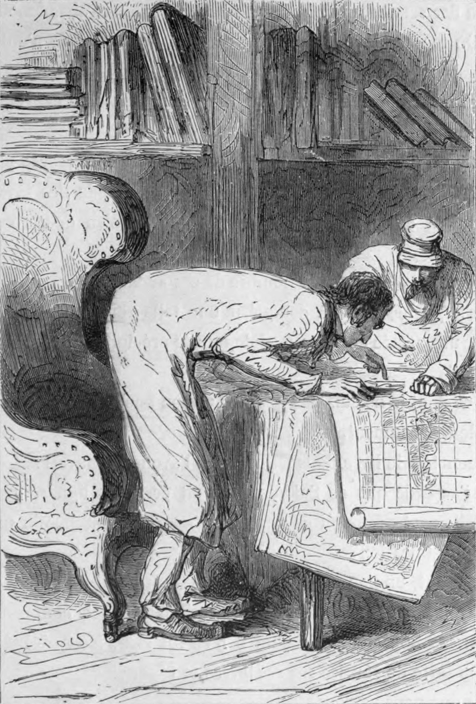
— Ah ! fis-je un peu vexé ; mais permettez-moi d’épuiser la série des objections relatives à ce document.
— Parle, mon garçon, ne te gêne pas. Je te laisse toute liberté d’exprimer ton opinion. Tu n’es plus mon neveu, mais mon collègue. Ainsi, va.
— Eh bien, je vous demanderai d’abord ce que sont ce Yocul, ce Sneffels et ce Scartaris, dont je n’ai jamais entendu parler ?
— Rien n’est plus facile. J’ai précisément reçu, il y a quelque temps, une carte de mon ami Augustus Peterman, de Leipzig ; elle ne pouvait arriver plus à propos. Prends le troisième atlas dans la seconde travée de la grande bibliothèque, série Z, planche 4. »
Je me levai, et, grâce à ces indications précises, je trouvai rapidement l’atlas demandé. Mon oncle l’ouvrit et dit :
« Voici une des meilleures cartes de l’Islande, celle de Handerson, et je crois qu’elle va nous donner la solution de toutes tes difficultés. »
Je me penchai sur la carte.

Slide 35
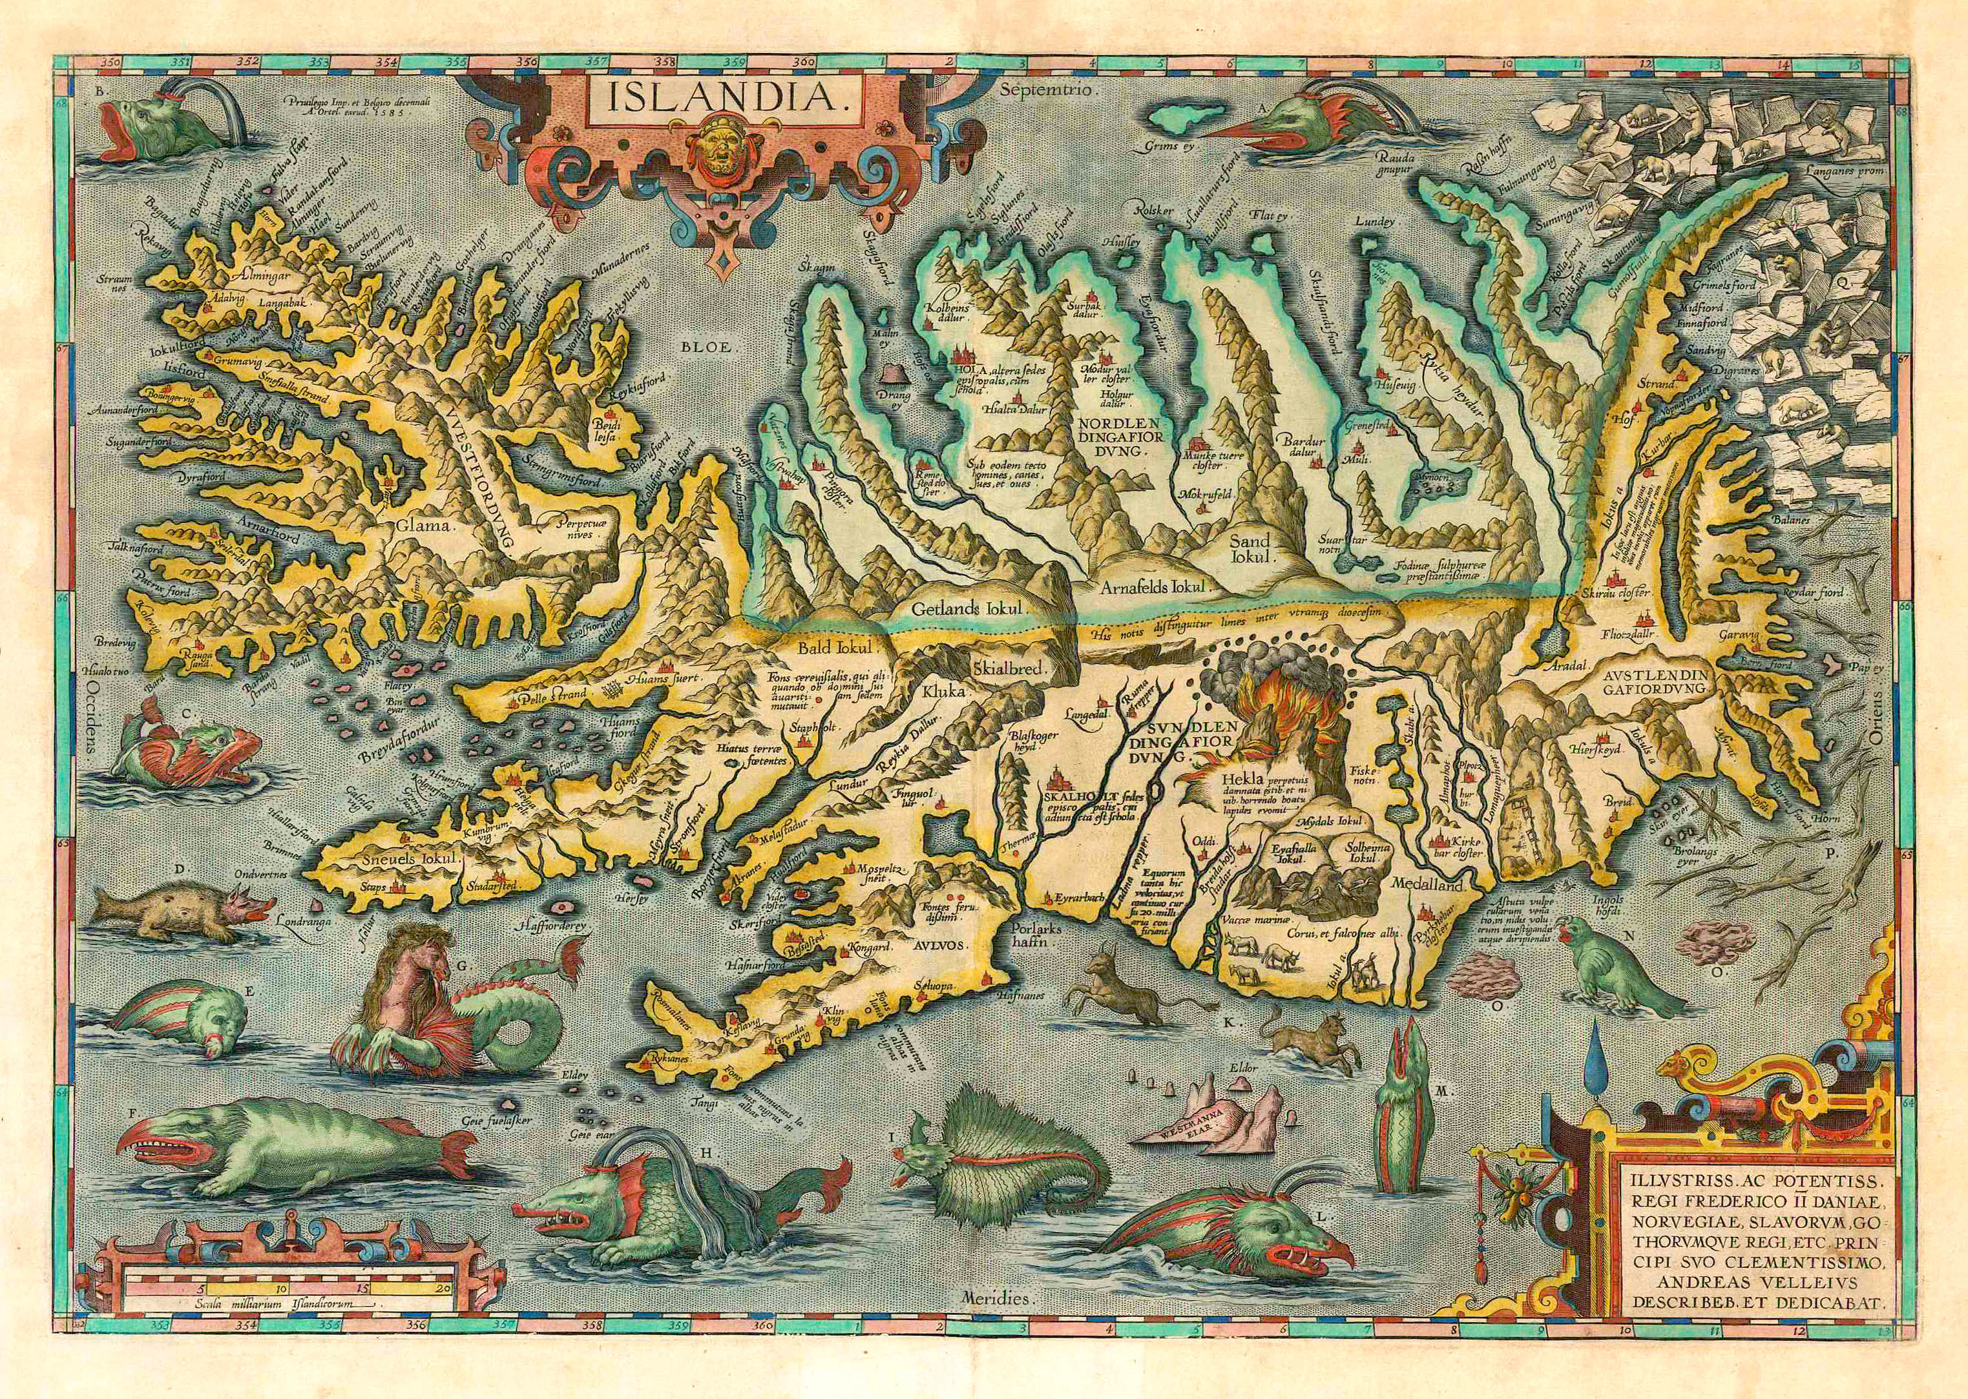
De magnifiques cartes de l'Islande en haute résolution

Slide 37
« Vois cette île composée de volcans, dit le professeur, et remarque qu’ils portent tous le nom de Yokul. Ce mot veut dire « glacier » en islandais, et, sous la latitude élevée de l’Islande, la plupart des éruptions se font jour à travers les couches de glace. De là cette dénomination de Yokul appliquée à tous les monts ignivomes de l’île.
— Bien, répondis-je ; mais qu’est-ce que le Sneffels ? »
J’espérais qu’à cette demande il n’y aurait pas de réponse. Je me trompais. Mon oncle reprit :
« Suis-moi sur la côte occidentale de l’Islande. Aperçois-tu Reykjawik, sa capitale ? Oui. Bien. Remonte les fjörds innombrables de ces rivages rongés par la mer, et arrête-toi un peu au-dessous du soixante-cinquième degré de latitude. Que vois-tu là ?
— Une sorte de presqu’île semblable à un os décharné, que termine une énorme rotule.
— La comparaison est juste, mon garçon ; maintenant, n’aperçois-tu rien sur cette rotule ?
— Si, un mont qui semble avoir poussé en mer.
— Bon ! c’est le Sneffels.
— Le Sneffels ?
— Lui-même, une montagne haute de cinq mille pieds, l’une des plus remarquables de l’île, et à coup sûr la plus célèbre du monde entier, si son cratère aboutit au centre du globe.
— Mais c’est impossible ! m’écriai-je, en haussant les épaules et révolté contre une pareille supposition.
— Impossible ! répondit le professeur Lidenbrock d’un ton sévère. Et pourquoi cela ?
— Parce que ce cratère est évidemment obstrué par les laves, les roches brûlantes, et qu’alors…
— Et si c’est un cratère éteint ?
— Éteint ?
— Oui. Le nombre des volcans en activité à la surface du globe n’est actuellement que de trois cents environ ; mais il existe une bien plus grande quantité de volcans éteints. Or le Sneffels compte parmi ces derniers, et depuis les temps historiques, il n’a eu qu’une seule éruption, celle de 1219 ; à partir de cette époque, ses rumeurs se sont apaisées peu à peu, et il n’est plus au nombre des volcans actifs. »
À ces affirmations positives, je n’avais absolument rien à répondre ; je me rejetai donc sur les autres obscurités que renfermait le document.
« Que signifie ce mot Scartaris, demandai-je, et que viennent faire là les calendes de juillet ? »

Slide 38
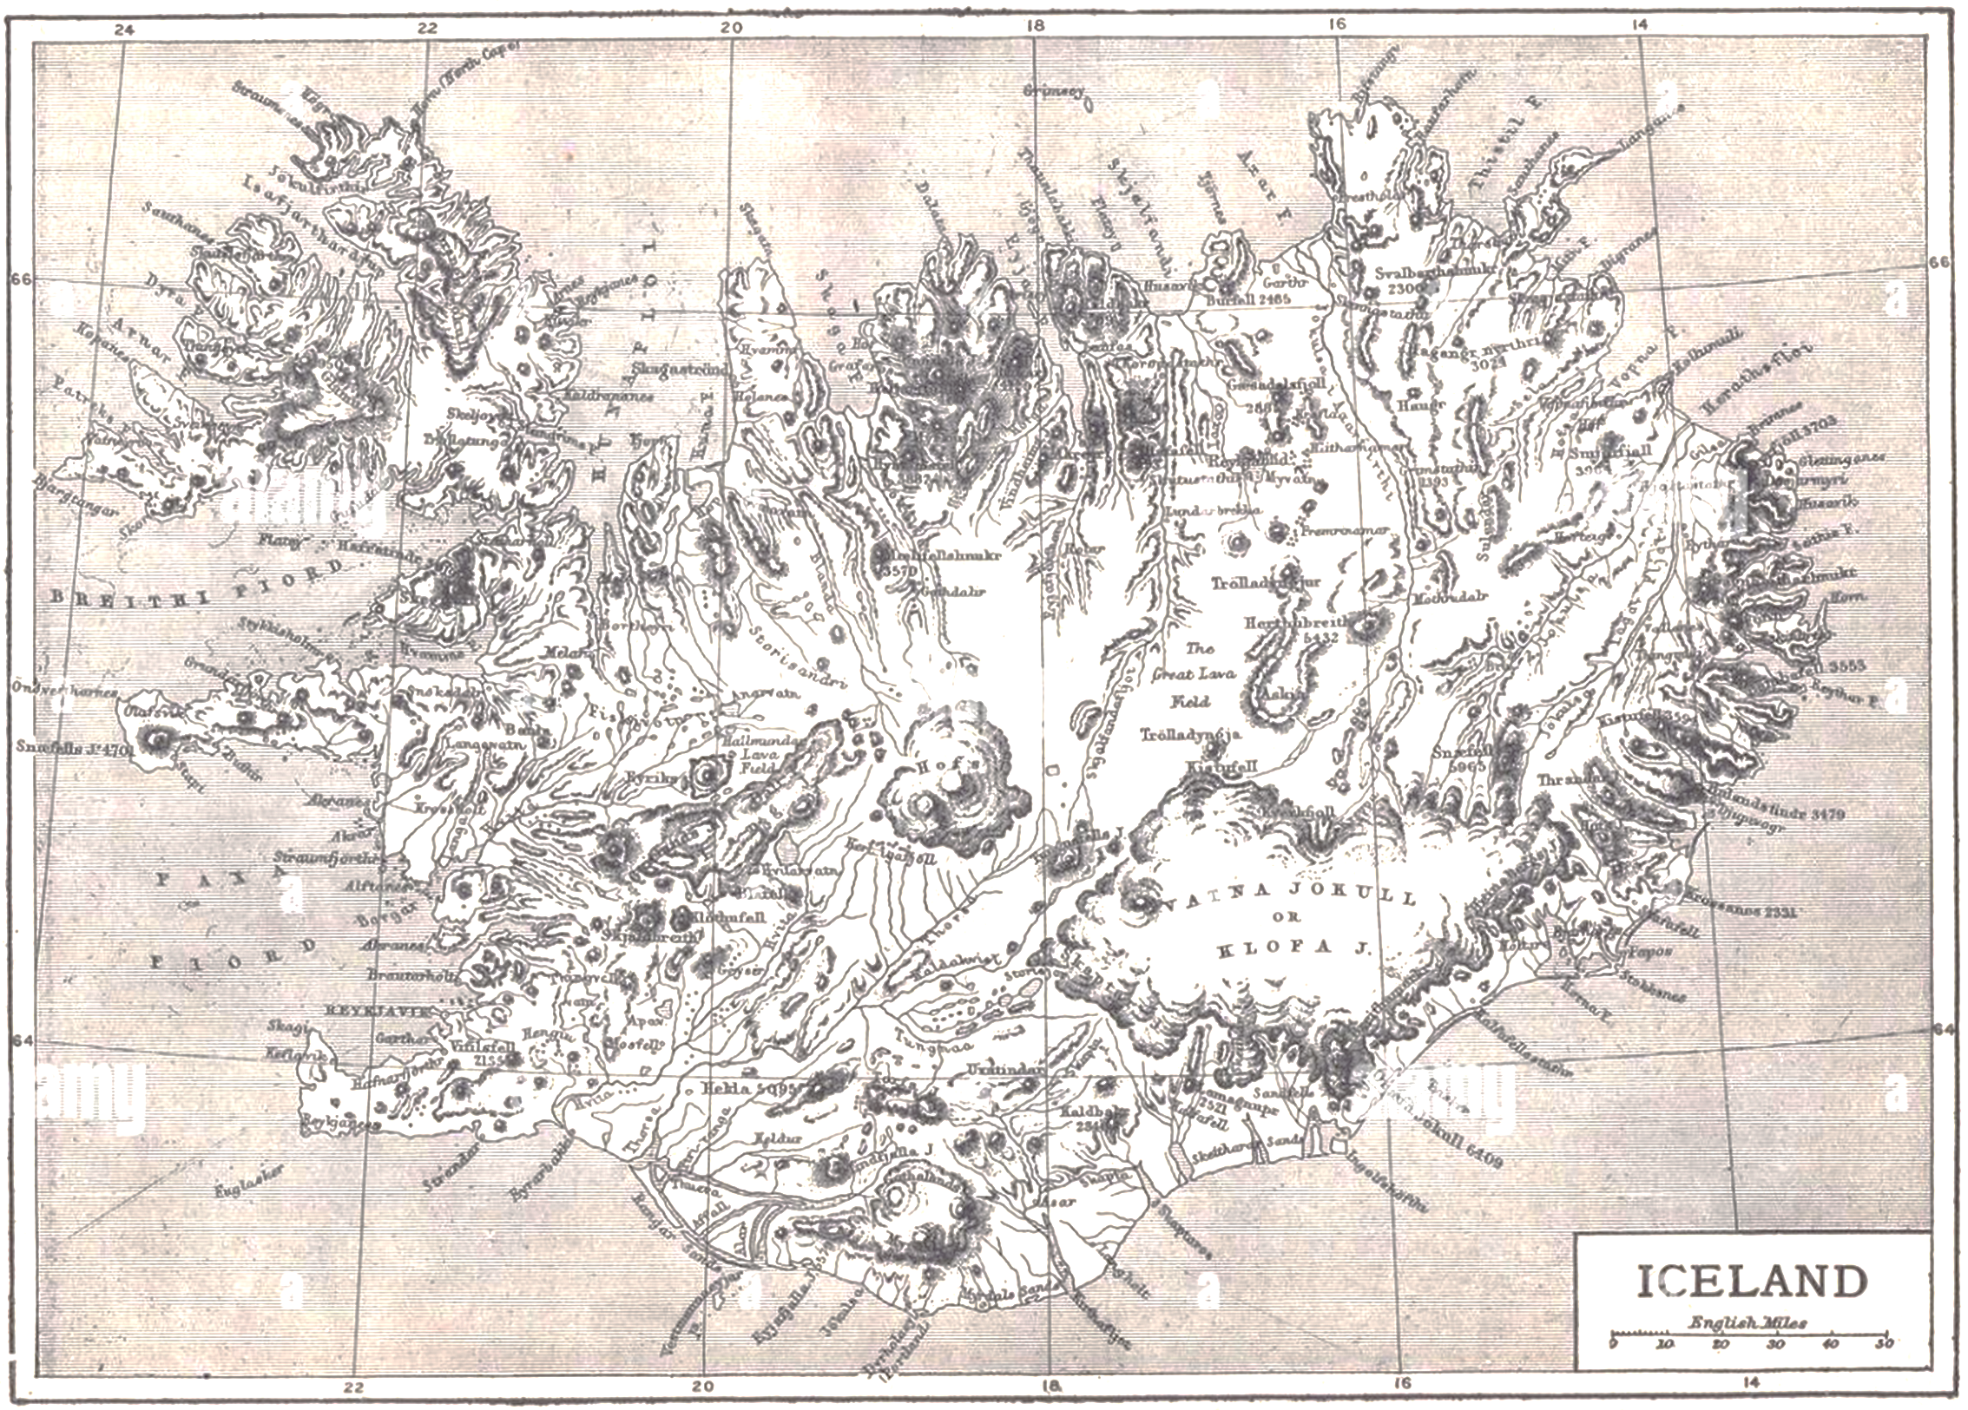
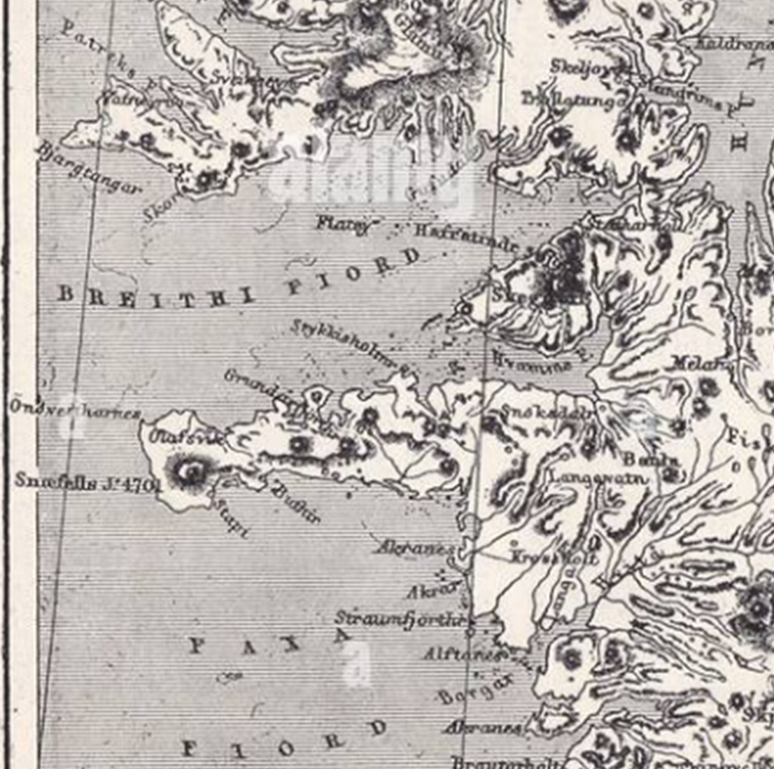

Slide 39
Mon oncle prit quelques moments de réflexion. J’eus un instant d’espoir, mais un seul, car bientôt il me répondit en ces termes :
« Ce que tu appelles obscurité est pour moi lumière. Cela prouve les soins ingénieux avec lesquels Saknussemm a voulu préciser sa découverte. Le Sneffels est formé de plusieurs cratères ; il y avait donc nécessité d’indiquer celui d’entre eux qui mène au centre du globe. Qu’a fait le savant Islandais ? Il a remarqué qu’aux approches des calendes de juillet, c’est-à-dire vers les derniers jours du mois de juin, un des pics de la montagne, le Scartaris, projetait son ombre jusqu’à l’ouverture du cratère en question, et il a consigné le fait dans son document. Pouvait-il imaginer une indication plus exacte, et, une fois arrivés au sommet du Sneffels, nous sera-t-il possible d’hésiter sur le chemin à prendre ? »
Décidément mon oncle avait réponse à tout. Je vis bien qu’il était inattaquable sur les mots du vieux parchemin. Je cessai donc de le presser à ce sujet, et, comme il fallait le convaincre avant tout, je passai aux objections scientifiques, bien autrement graves, à mon avis.
« Allons, dis-je, je suis forcé d’en convenir, la phrase de Saknussemm est claire et ne peut laisser aucun doute à l’esprit. J’accorde même que le document a un air de parfaite authenticité. Ce savant est allé au fond du Sneffels ; il a vu l’ombre du Scartaris caresser les bords du cratère avant les calendes de juillet ; il a même entendu raconter dans les récits légendaires de son temps que ce cratère aboutissait au centre de la terre ; mais quant à y être parvenu lui-même, quant à en avoir fait le voyage et à en être revenu, s’il l’a entrepris, non, cent fois non !
— Et la raison ? dit mon oncle d’un ton singulièrement moqueur.
— C’est que toutes les théories de la science démontrent qu’une pareille entreprise est impraticable !
— Toutes les théories disent cela ? répondit le professeur en prenant un air bonhomme. Ah ! les vilaines théories ! Comme elles vont nous gêner, ces pauvres théories ! »
Je vis qu’il se moquait de moi, mais je continuai néanmoins.
« Oui ! il est parfaitement reconnu que la chaleur augmente environ d’un degré par soixante-dix pieds de profondeur au-dessous de la surface du globe ; or, en admettant cette proportionnalité constante, le rayon terrestre étant de quinze cents lieues, il existe au centre une température qui dépasse deux cent mille degrés. Les matières de l’intérieur de la terre se trouvent donc à l’état de gaz incandescent, car les métaux, l’or, le platine, les roches les plus dures, ne résistent pas à une pareille chaleur. J’ai donc le droit de demander s’il est possible de pénétrer dans un semblable milieu !
— Ainsi, Axel, c’est la chaleur qui t’embarrasse ?
— Sans doute. Si nous arrivions à une profondeur de dix lieues seulement,

Slide 40
nous serions parvenus à la limite de l’écorce terrestre, car déjà la température est supérieure à treize cents degrés.
— Et tu as peur d’entrer en fusion ?
— Je vous laisse la question à décider, répondis-je avec humeur.
— Voici ce que je décide, répliqua le professeur Lidenbrock en prenant ses grands airs : c’est que ni toi ni personne ne sait d’une façon certaine ce qui se passe à l’intérieur du globe, attendu qu’on connaît à peine la douze millième partie de son rayon ; c’est que la science est éminemment perfectible, et que chaque théorie est incessamment détruite par une théorie nouvelle. N’a-t-on pas cru jusqu’à Fourier que la température des espaces planétaires allait toujours diminuant, et ne sait-on pas aujourd’hui que les plus grands froids des régions éthérées ne dépassent pas quarante ou cinquante degrés au-dessous de zéro ? Pourquoi n’en serait-il pas ainsi de la chaleur interne ? Pourquoi, à une certaine profondeur, n’atteindrait-elle pas une limite infranchissable, au lieu de s’élever jusqu’au degré de fusion des minéraux les plus réfractaires ? »
Mon oncle plaçant la question sur le terrain des hypothèses, je n’eus rien à répondre.
« Eh bien, je te dirai que de véritables savants, Poisson entre autres, ont prouvé que, si une chaleur de deux cent mille degrés existait à l’intérieur du globe, les gaz incandescents provenant des matières fondues acquerraient une élasticité telle que l’écorce terrestre ne pourrait y résister et éclaterait comme les parois d’une chaudière sous l’effort de la vapeur.
— C’est l’avis de Poisson, mon oncle, voilà tout.
— D’accord, mais c’est aussi l’avis d’autres géologues distingués, que l’intérieur du globe n’est formé ni de gaz, ni d’eau, ni des plus lourdes pierres que nous connaissions, car, dans ce cas, la terre aurait un poids deux fois moindre.
— Oh ! avec les chiffres on prouve tout ce qu’on veut !
— Et avec les faits, mon garçon, en est-il de même ? N’est-il pas constant que le nombre des volcans a considérablement diminué depuis les premiers jours du monde ? et, si chaleur centrale il y a, ne peut-on en conclure qu’elle tend à s’affaiblir ?
— Mon oncle, si vous entrez dans le champ des suppositions, je n’ai plus à discuter.
— Et moi j’ai à dire qu’à mon opinion se joignent les opinions de gens fort compétents. Te souviens-tu d’une visite que me fit le célèbre chimiste anglais Humphry Davy en 1825 ?
— Aucunement, car je ne suis venu au monde que dix-neuf ans après.
— Eh bien, Humphry Davy vint me voir à son passage à Hambourg. Nous discutâmes longtemps, entre autres questions, l’hypothèse de la liquidité du noyau intérieur de la terre. Nous étions tous deux d’accord que cette liquidité

Slide 41
ne pouvait exister, par une raison à laquelle la science n’a jamais trouvé de réponse.
— Et laquelle ? dis-je un peu étonné.
— C’est que cette masse liquide serait sujette, comme l’Océan, à l’attraction de la lune, et conséquemment, deux fois par jour, il se produirait des marées intérieures qui, soulevant l’écorce terrestre, donneraient lieu à des tremblements de terre périodiques !
— Mais il est pourtant évident que la surface du globe a été soumise à la combustion, et il est permis de supposer que la croûte extérieure s’est refroidie d’abord, tandis que la chaleur se réfugiait au centre.
— Erreur, répondit mon oncle ; la terre a été échauffée par la combustion de sa surface, non autrement. Sa surface était composée d’une grande quantité de métaux, tels que le potassium, le sodium, qui ont la propriété de s’enflammer au seul contact de l’air et de l’eau ; ces métaux prirent feu quand les vapeurs atmosphériques se précipitèrent en pluie sur le sol ; et peu à peu, lorsque les eaux pénétrèrent dans les fissures de l’écorce terrestre, elles déterminèrent de nouveaux incendies avec explosions et éruptions. De là les volcans si nombreux aux premiers jours du monde.
— Mais voilà une ingénieuse hypothèse ! m’écriai-je un peu malgré moi.
— Et qu’Humphry Davy me rendit sensible, ici même, par une expérience bien simple. Il composa une boule métallique faite principalement des métaux dont je viens de parler, et qui figurait parfaitement notre globe ; lorsqu’on faisait tomber une fine rosée à sa surface, celle-ci se boursouflait, s’oxydait et formait une petite montagne ; un cratère s’ouvrait à son sommet ; l’éruption avait lieu et communiquait à toute la boule une chaleur telle qu’il devenait impossible de la tenir à la main. »
Vraiment, je commençais à être ébranlé par les arguments du professeur ; il les faisait valoir, d’ailleurs, avec sa passion et son enthousiasme habituels.
« Tu le vois, Axel, ajouta-t-il, l’état du noyau central a soulevé des hypothèses diverses entre les géologues ; rien de moins prouvé que ce fait d’une chaleur interne ; suivant moi, elle n’existe pas, elle ne saurait exister ; nous le verrons, d’ailleurs, et, comme Arne Saknussemm, nous saurons à quoi nous en tenir sur cette grande question.
— Eh bien, oui ! répondis-je, me sentant gagner à cet enthousiasme, oui, nous le verrons, si on y voit, toutefois.
— Et pourquoi pas ? Ne pouvons-nous compter sur des phénomènes électriques pour nous éclairer, et même sur l’atmosphère, que sa pression peut rendre lumineuse en s’approchant du centre ?
— Oui, dis-je, oui ! cela est possible, après tout.
— Cela est certain, répondit triomphalement mon oncle ; mais silence, entends-tu ? silence sur tout ceci, et que personne n’ait l’idée de découvrir avant nous le centre de la terre. »

Slide 42
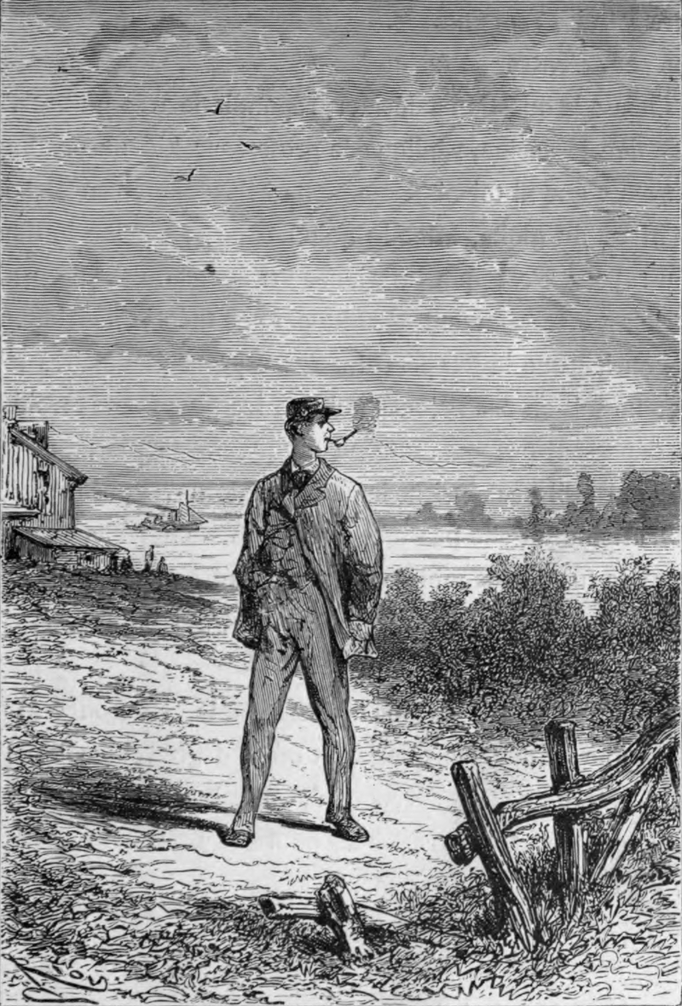

Slide 43
VII
Ainsi se termina cette mémorable séance. Cet entretien me donna la fièvre. Je sortis du cabinet de mon oncle comme étourdi, et il n’y avait pas assez d’air dans les rues de Hambourg pour me remettre. Je gagnai donc les bords de l’Elbe, du côté du bac à vapeur qui met la ville en communication avec le chemin de fer de Harbourg.
Étais-je convaincu de ce que je venais d’apprendre ? N’avais-je pas subi la domination du professeur Lidenbrock ? Devais-je prendre au sérieux sa résolution d’aller au centre du massif terrestre ? Venais-je d’entendre les spéculations insensées d’un fou ou les déductions scientifiques d’un grand génie ? En tout cela, où s’arrêtait la vérité, où commençait l’erreur ?
Je flottais entre mille hypothèses contradictoires, sans pouvoir m’accrocher à aucune.
Cependant je me rappelais avoir été convaincu, quoique mon enthousiasme commençât à se modérer ; mais j’aurais voulu partir immédiatement et ne pas prendre le temps de la réflexion. Oui, le courage ne m’eût pas manqué pour boucler ma valise en ce moment.
Il faut pourtant l’avouer, une heure après cette surexcitation tomba ; mes nerfs se détendirent, et des profonds abîmes de la terre je remontai à sa surface.
« C’est absurde ! m’écriai-je ; cela n’a pas le sens commun ! Ce n’est pas une proposition sérieuse à faire à un garçon sensé. Rien de tout cela n’existe. J’ai mal dormi, j’ai fait un mauvais rêve. »
Cependant j’avais suivi les bords de l’Elbe et tourné la ville. Après avoir remonté le port, j’étais arrivé à la route d’Altona. Un pressentiment me conduisait, pressentiment justifié, car j’aperçus bientôt ma petite Graüben qui, de son pied leste, revenait bravement à Hambourg.
« Graüben ! » lui criai-je de loin.
La jeune fille s’arrêta, un peu troublée, j’imagine, de s’entendre appeler ainsi sur une grande route. En dix pas je fus près d’elle.
« Axel ! fit-elle surprise. Ah ! tu es venu à ma rencontre ! C’est bien, cela, monsieur. »
Mais, me regardant, Graüben ne put se méprendre à mon air inquiet, bouleversé.
— Qu’as-tu donc ? dit-elle en me tendant la main.
— Ce que j’ai, Graüben ! » m’écriai-je.
En deux secondes et en trois phrases ma jolie Virlandaise était au courant de la situation. Pendant quelques instants elle garda le silence. Son cœur palpitait-il à l’égal du mien ? Je l’ignore, mais sa main ne tremblait pas dans la mienne. Nous fîmes une centaine de pas sans parler.

Slide 44
« Axel ! me dit-elle enfin.
— Ma chère Graüben !
— Ce sera là un beau voyage. »
Je bondis à ces mots.
« Oui, Axel, un voyage digne du neveu d’un savant. Il est bien qu’un homme se soit distingué par quelque grande entreprise !
— Quoi ! Graüben, tu ne me détournes pas de tenter une pareille expédition ?
— Non, cher Axel, et ton oncle et toi, je vous accompagnerais volontiers, si une pauvre fille ne devait être un embarras pour vous.
— Dis-tu vrai ?
— Je dis vrai. »
Ah ! femmes, jeunes filles, cœurs féminins toujours incompréhensibles ! Quand vous n’êtes pas les plus timides des êtres, vous en êtes les plus braves ! La raison n’a que faire auprès de vous. Quoi ! cette enfant m’encourageait à prendre part à cette expédition ! elle n’eût pas craint de tenter l’aventure ! Elle m’y poussait, moi qu’elle aimait cependant !
J’étais déconcerté, et, pourquoi ne pas le dire ? honteux.
« Graüben, repris-je, nous verrons si demain tu parleras de cette manière.
— Demain, cher Axel, je parlerai comme aujourd’hui. »
Graüben et moi, nous tenant par la main, mais gardant un profond silence, nous continuâmes notre chemin. J’étais brisé par les émotions de la journée.
« Après tout, pensai-je, les calendes de juillet sont encore loin, et, d’ici là, bien des événements se passeront qui guériront mon oncle de sa manie de voyager sous terre. »
La nuit était venue quand nous arrivâmes à la maison de Königstrasse. Je m’attendais à trouver la demeure tranquille, mon oncle couché suivant son habitude, et la bonne Marthe donnant à la salle à manger le dernier coup de plumeau du soir. Mais j’avais compté sans l’impatience du professeur. Je le trouvai criant, s’agitant au milieu d’une troupe de porteurs qui déchargeaient certaines marchandises dans l’allée ; la vieille servante ne savait où donner de la tête.
« Mais viens donc, Axel ; hâte-toi donc, malheureux ! s’écria mon oncle du plus loin qu’il m’aperçut. Et ta malle qui n’est pas faite, et mes papiers qui ne sont pas en ordre, et mon sac de voyage dont je ne trouve pas la clef, et mes guêtres qui n’arrivent pas ! »
Je demeurai stupéfait. La voix me manquait. C’est à peine si mes lèvres purent articuler ces mots :
« Nous partons donc ?
— Oui, malheureux garçon, qui vas te promener au lieu d’être là !
— Nous partons ? répétai-je d’une voix affaiblie.

Slide 45
— Oui, après-demain matin, à la première heure. »
Je ne pus en entendre davantage, et je m’enfuis dans ma petite chambre.
Il n’y avait plus à en douter. Mon oncle venait d’employer son après-midi à se procurer une partie des objets et ustensiles nécessaires à son voyage ; l’allée était encombrée d’échelles de cordes, de cordes à nœuds, de torches, de gourdes, de crampons de fer, de pics, de bâtons ferrés, de pioches, de quoi charger dix hommes au moins.
Je passai une nuit affreuse. Le lendemain, je m’entendis appeler de bonne heure. J’étais décidé à ne pas ouvrir ma porte. Mais le moyen de résister à la douce voix qui prononçait ces mots : « Mon cher Axel ? »
Je sortis de ma chambre. Je pensai que mon air défait, ma pâleur, mes yeux rougis par l’insomnie, allaient produire leur effet sur Graüben et changer ses idées.
« Ah ! mon cher Axel, me dit-elle, je vois que tu te portes mieux et que la nuit t’a calmé.
— Calmé ! » m’écriai-je.
Je me précipitai vers mon miroir. Eh bien ! j’avais moins mauvaise mine que je ne le supposais. C’était à n’y pas croire.
« Axel, me dit Graüben, j’ai longtemps causé avec mon tuteur. C’est un hardi savant, un homme de grand courage, et tu te souviendras que son sang coule dans tes veines. Il m’a raconté ses projets, ses espérances, pourquoi et comment il espère atteindre son but. Il y parviendra, je n’en doute pas. Ah ! cher Axel, c’est beau de se dévouer ainsi à la science ! Quelle gloire attend M. Lidenbrock et rejaillira sur son compagnon ! Au retour, Axel, tu seras un homme, son égal, libre de parler, libre d’agir, libre enfin de… »
La jeune fille, rougissante, n’acheva pas. Ses paroles me ranimaient. Cependant je ne voulais pas croire encore à notre départ. J’entraînai Graüben vers le cabinet du professeur.
« Mon oncle, dis-je, il est donc bien décidé que nous partons ?
— Comment ! tu en doutes ?
— Non, dis-je afin de ne pas le contrarier. Seulement je vous demanderai ce qui nous presse.
— Mais le temps ! le temps qui fuit avec une vitesse irréparable !
— Cependant nous ne sommes qu’au 26 mai, et jusqu’à la fin de juin…
— Eh ! crois-tu donc, ignorant, qu’on se rende si facilement en Islande ? Si tu ne m’avais pas quitté comme un fou, je t’aurais emmené au bureau-office de Copenhague, chez Liffender et Co. Là, tu aurais vu que de Copenhague à Reykjawik il n’y a qu’un service, le 22 de chaque mois.
— Eh bien ?
— Eh bien ! si nous attendions au 22 juin, nous arriverions trop tard pour voir

Slide 46
l’ombre du Scartaris caresser le cratère du Sneffels ! Il faut donc gagner Copenhague au plus vite pour y chercher un moyen de transport. Va faire ta malle ! »
Il n’y avait pas un mot à répondre. Je remontai dans ma chambre. Graüben me suivit. Ce fut elle qui se chargea de mettre en ordre, dans une petite valise, les objets nécessaires à mon voyage. Elle n’était pas plus émue que s’il se fût agi d’une promenade à Lubeck ou à Helgoland. Ses petites mains allaient et venaient sans précipitation. Elle causait avec calme. Elle me donnait les raisons les plus sensées en faveur de notre expédition. Elle m’enchantait, et je me sentais une grosse colère contre elle. Quelquefois je voulais m’emporter, mais elle n’y prenait garde et continuait méthodiquement sa tranquille besogne.
Enfin la dernière courroie de la valise fut bouclée. Je descendis au rez-de-chaussée.
Pendant cette journée, les fournisseurs d’instruments de physique, d’armes, d’appareils électriques, s’étaient multipliés. La bonne Marthe en perdait la tête.
« Est-ce que monsieur est fou ? » me dit-elle.
Je fis un signe affirmatif.
« Et il vous emmène avec lui ? »
Même affirmation.
« Où cela ? » dit-elle.
J’indiquai du doigt le centre de la terre.
« À la cave ? s’écria la vieille servante.
— Non, dis-je enfin, plus bas ! »
Le soir arriva. Je n’avais plus conscience du temps écoulé.
« À demain matin, dit mon oncle, nous partons à six heures précises. »
À dix heures je tombai sur mon lit comme une masse inerte.
Pendant la nuit mes terreurs me reprirent.
Je la passai à rêver de gouffres ! J’étais en proie au délire. Je me sentais étreint par la main vigoureuse du professeur, entraîné, abîmé, enlisé ! Je tombais au fond d’insondables précipices avec cette vitesse croissante des corps abandonnés dans l’espace. Ma vie n’était plus qu’une chute interminable.
Je me réveillai à cinq heures, brisé de fatigue et d’émotion. Je descendis à la salle à manger. Mon oncle était à table. Il dévorait. Je le regardai avec un sentiment d’horreur. Mais Graüben était là. Je ne dis rien. Je ne pus manger.
À cinq heures et demie, un roulement se fit entendre dans la rue. Une large voiture arrivait pour nous conduire au chemin de fer d’Altona. Elle fut bientôt encombrée des colis de mon oncle.
« Et ta malle ? me dit-il.
— Elle est prête, répondis-je en défaillant.
— Dépêche-toi donc de la descendre, ou tu vas nous faire manquer le train ! »

Slide 47
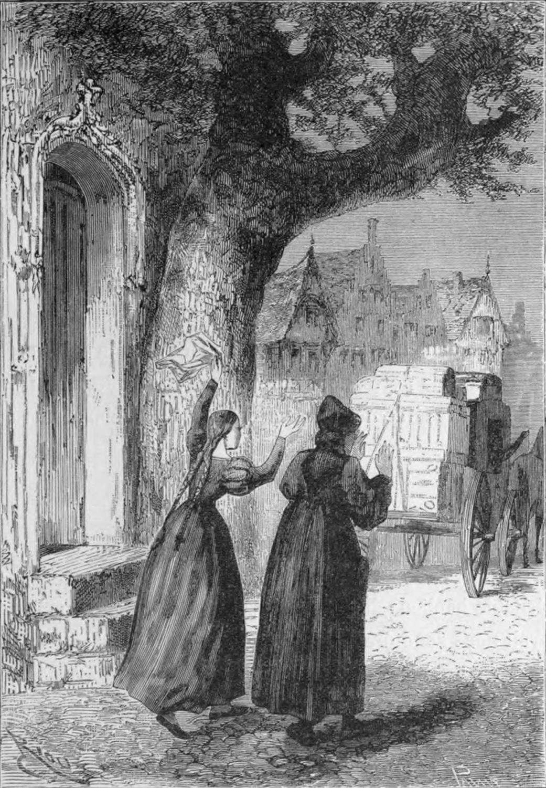
Lutter contre ma destinée me parut alors impossible. Je remontai dans ma chambre, et laissant glisser ma valise sur les marches de l’escalier, je m’élançai à sa suite.
En ce moment mon oncle remettait solennellement entre les mains de Graüben « les rênes » de sa maison. Ma jolie Virlandaise conservait son calme habituel. Elle embrassa son tuteur, mais elle ne put retenir une larme en effleurant ma joue de ses douces lèvres.
« Graüben ! m’écriai-je.
— Va, mon cher Axel, va, me dit-elle, tu quittes ta fiancée, mais tu trouveras ta femme au retour. »
Je serrai Graüben dans mes bras, et je pris place dans la voiture. Marthe et la jeune fille, du seuil de la porte, nous adressèrent un dernier adieu. Puis les deux chevaux, excités par le sifflement de leur conducteur, s’élancèrent au galop sur la route d’Altona.

Slide 48
Chapitre VIII
Altona, véritable banlieue de Hambourg, est tête de ligne du chemin de fer de Kiel, qui devait nous conduire au rivage des Belt. En moins de vingt minutes, nous entrions sur le territoire du Holstein.
À six heures et demie, la voiture s’arrêta devant la gare ; les nombreux colis de mon oncle, ses volumineux articles de voyage furent déchargés, transportés, pesés, étiquetés, rechargés dans le wagon de bagages, et à sept heures nous étions assis l’un vis-à-vis de l’autre dans le même compartiment. La vapeur siffla, la locomotive se mit en mouvement. Nous étions partis.
Étais-je résigné ? Pas encore. Cependant l’air frais du matin, les détails de la route rapidement renouvelés par la vitesse du train me distrayaient de ma grande préoccupation.
Quant à la pensée du professeur, elle devançait évidemment ce convoi trop lent au gré de son impatience. Nous étions seuls dans le wagon, mais sans parler. Mon oncle revisitait ses poches et son sac de voyage avec une minutieuse attention. Je vis bien que rien ne lui manquait des pièces nécessaires à l’exécution de ses projets.
Entre autres, une feuille de papier, pliée avec soin, portait l’en-tête de la chancellerie danoise, avec la signature de M. Christiensen, consul à Hambourg et l’ami du professeur. Cela devait nous donner toute facilité d’obtenir à Copenhague des recommandations pour le gouverneur de l’Islande.
J’aperçus aussi le fameux document précieusement enfoui dans la plus secrète poche du portefeuille. Je le maudis du fond du cœur, et je me remis à examiner le pays. C’était une vaste suite de plaines peu curieuses, monotones, limoneuses et assez fécondes : une campagne très favorable à l’établissement d’un railway et propice à ces lignes droites si chères aux compagnies de chemin de fer.
Mais cette monotonie n’eut pas le temps de me fatiguer, car, trois heures après notre départ, le train s’arrêtait à Kiel, à deux pas de la mer.
Nos bagages étant enregistrés pour Copenhague, il n’y eut pas à s’en occuper. Cependant le professeur les suivit d’un œil inquiet pendant leur transport au bateau à vapeur. Là ils disparurent à fond de cale.
Mon oncle, dans sa précipitation, avait si bien calculé les heures de correspondance du chemin de fer et du bateau, qu’il nous restait une journée entière à perdre. Le steamer l’Ellenora ne partait pas avant la nuit. De là une fièvre de neuf heures, pendant laquelle l’irascible voyageur envoya à tous les diables l’administration des bateaux et des railways et les gouvernements qui toléraient de pareils abus. Je dus faire chorus avec lui, quand il entreprit le capitaine de l’Ellenora à ce sujet. Il voulait l’obliger à chauffer sans perdre un instant. L’autre l’envoya promener.

Slide 49
À Kiel, comme ailleurs, il faut bien qu’une journée se passe. À force de nous promener sur les rivages verdoyants de la baie au fond de laquelle s’élève la petite ville, de parcourir les bois touffus qui lui donnent l’apparence d’un nid dans un faisceau de branches, d’admirer les villas pourvues chacune de leur petite maison de bains froids, enfin de courir et de maugréer, nous atteignîmes dix heures du soir.
Les tourbillons de la fumée de l’Ellenora se développaient dans le ciel ; le pont tremblotait sous les frissonnements de la chaudière ; nous étions à bord et propriétaires de deux couchettes étagées dans l’unique chambre du bateau.
À dix heures un quart, les amarres furent larguées, et le steamer fila rapidement sur les sombres eaux du Grand Belt.
La nuit était noire ; il y avait belle brise et forte mer ; quelques feux de la côte apparurent dans les ténèbres ; plus tard, je ne sais où, un phare à éclats étincela au-dessus des flots ; ce fut tout ce qui resta dans mon souvenir de cette première traversée.
À sept heures du matin nous débarquions à Korsör, petite ville située sur la côte occidentale du Seeland. Là, nous sautions du bateau dans un nouveau chemin de fer, qui nous emportait à travers un pays non moins plat que les campagnes du Holstein.
C’était encore trois heures de voyage avant d’atteindre la capitale du Danemark. Mon oncle n’avait pas fermé l’œil de la nuit. Dans son impatience, je crois qu’il poussait le wagon avec ses pieds.
Enfin il aperçut une échappée de mer.
« Le Sund ! » s’écria-t-il.
Il y avait sur notre gauche une vaste construction qui ressemblait à un hôpital.
« C’est une maison de fous, dit un de nos compagnons de voyage.
— Bon, pensai-je, voilà un établissement où nous devrions finir nos jours ! Et, si grand qu’il fût, cet hôpital serait encore trop petit pour contenir toute la folie du professeur Lidenbrock ! »
Enfin, à dix heures du matin, nous prenions pied à Copenhague ; les bagages furent chargés sur une voiture et conduits avec nous à l’hôtel du Phœnix dans Bred-Gade. Ce fut l’affaire d’une demi-heure, car la gare est située en dehors de la ville. Puis mon oncle, faisant une toilette sommaire, m’entraîna à sa suite. Le portier de l’hôtel parlait l’allemand et l’anglais ; mais le professeur, en sa qualité de polyglotte, l’interrogea en bon danois, et ce fut en bon danois que ce personnage lui indiqua la situation du Muséum des Antiquités du Nord.
Le directeur de ce curieux établissement, où sont entassées des merveilles qui permettraient de reconstruire l’histoire du pays avec ses vieilles armes de pierre, ses hanaps et ses bijoux, était un savant, l’ami du consul de Hambourg, M. le professeur Thomson.

Slide 50
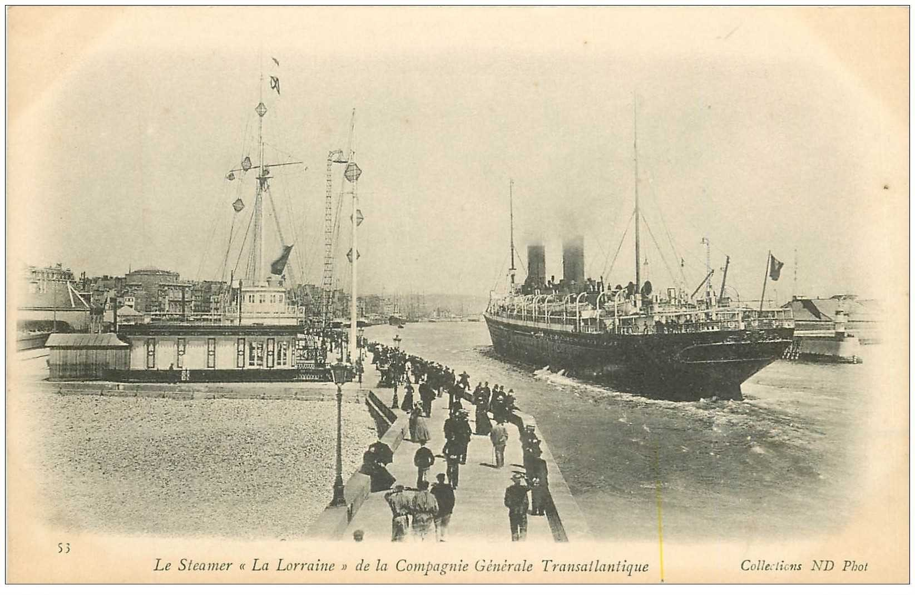
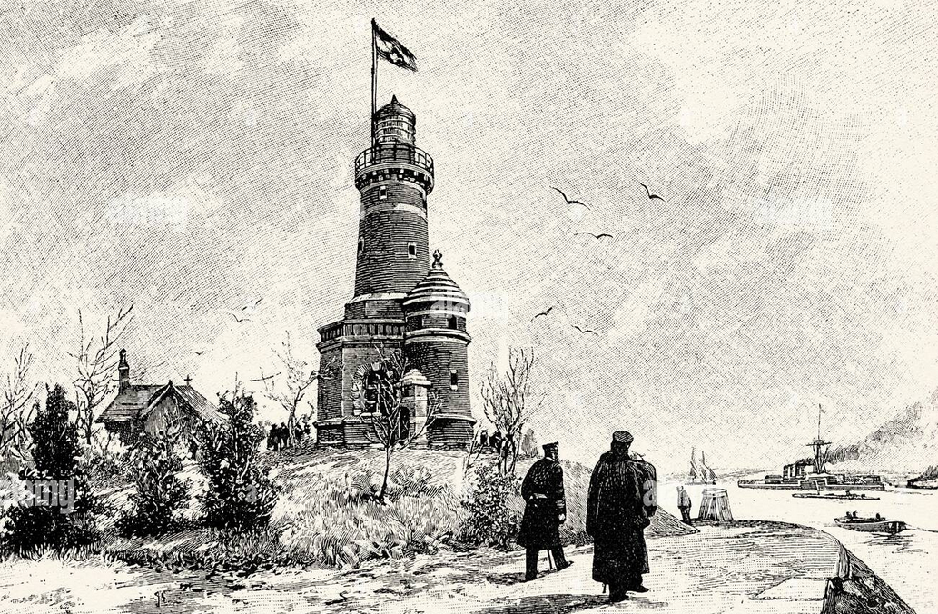
Ancien phare à la porte du canal de Kiel à Kiel-Holtenau,

Slide 51
Mon oncle avait pour lui une chaude lettre de recommandation. En général, un savant en reçoit assez mal un autre. Mais ici ce fut tout autrement. M. Thomson, en homme serviable, fit un cordial accueil au professeur Lidenbrock et même à son neveu. Dire que son secret fut gardé vis-à-vis de l’excellent directeur du Muséum, c’est à peine nécessaire. Nous voulions tout bonnement visiter l’Islande en amateurs désintéressés.
M. Thomson se mit entièrement à notre disposition, et nous courûmes les quais afin de chercher un navire en partance.
J’espérais que les moyens de transport manqueraient absolument ; mais il n’en fut rien. Une petite goélette danoise, la Valkyrie, devait mettre à la voile le 2 juin pour Reykjawik. Le capitaine, M. Bjarne, se trouvait à bord. Son futur passager, dans sa joie, lui serra les mains à les briser. Ce brave homme fut un peu étonné d’une pareille étreinte. Il trouvait tout simple d’aller en Islande, puisque c’était son métier. Mon oncle trouvait cela sublime. Le digne capitaine profita de cet enthousiasme pour nous faire payer double le passage sur son bâtiment. Mais nous n’y regardions pas de si près.
« Soyez à bord mardi, à sept heures du matin, » dit M. Bjarne après avoir empoché un nombre respectable de species-dollars.
Nous remerciâmes alors M. Thomson de ses bons soins, et nous revînmes à l’hôtel du Phœnix.
« Cela va bien ! cela va très bien ! répétait mon oncle. Quel heureux hasard d’avoir trouvé ce bâtiment prêt à partir ! Maintenant déjeunons, et allons visiter la ville. »
Nous nous rendîmes à Kongens-Nye-Torw, place irrégulière où se trouve un poste avec deux innocents canons braqués qui ne font peur à personne. Tout près, au no 5, il y avait une « restauration » française, tenue par un cuisinier nommé Vincent ; nous y déjeunâmes suffisamment pour le prix modéré de quatre marks chacun.
Puis je pris un plaisir d’enfant à parcourir la ville ; mon oncle se laissait promener ; d’ailleurs il ne vit rien, ni l’insignifiant palais du roi, ni le joli pont du dix-septième siècle qui enjambe le canal devant le Muséum, ni cet immense cénotaphe de Torwaldsen, orné de peintures murales horribles et qui contient à l’intérieur les œuvres de ce statuaire, ni, dans un assez beau parc, le château bonbonnière de Rosenborg, ni l’admirable édifice renaissance de la Bourse, ni son clocher fait avec les queues entrelacées de quatre dragons de bronze, ni les grands moulins des remparts, dont les vastes ailes s’enflaient comme les voiles d’un vaisseau au vent de la mer.
Quelles délicieuses promenades nous eussions faites, ma jolie Virlandaise et moi, du côté du port où les deux-ponts et les frégates dormaient paisiblement sous leur toiture rouge, sur les bords verdoyants du détroit, à travers ces ombrages touffus au sein desquels se cache la citadelle, dont les canons allongent leur gueule noirâtre entre les branches des sureaux et des saules !

Slide 52
Mais, hélas ! elle était loin, ma pauvre Graüben, et pouvais-je espérer de la revoir jamais ?
Cependant, si mon oncle ne remarqua rien de ces sites enchanteurs, il fut vivement frappé par la vue d’un certain clocher situé dans l’île d’Amak, qui forme le quartier sud-ouest de Copenhague.
Je reçus l’ordre de diriger nos pas de ce côté ; je montai dans une petite embarcation à vapeur qui faisait le service des canaux, et, en quelques instants, elle accosta le quai de Dock-Yard.
Après avoir traversé quelques rues étroites où des galériens, vêtus de pantalons mi-partie jaunes et gris, travaillaient sous le bâton des argousins, nous arrivâmes devant Vor-Frelsers-Kirk. Cette église n’offrait rien de remarquable. Mais voici pourquoi son clocher assez élevé avait attiré l’attention du professeur : à partir de la plate-forme, un escalier extérieur circulait autour de sa flèche, et ses spirales se déroulaient en plein ciel.
« Montons, dit mon oncle.
— Mais, le vertige ? répliquai-je.
— Raison de plus ; il faut s’y habituer.
— Cependant…
— Viens, te dis-je, ne perdons pas de temps. »
Il fallut obéir. Un gardien, qui demeurait de l’autre côté de la rue, nous remit une clef, et l’ascension commença.
Mon oncle me précédait d’un pas alerte. Je le suivais non sans terreur, car la tête me tournait avec une déplorable facilité. Je n’avais ni l’aplomb des aigles ni l’insensibilité de leurs nerfs.
Tant que nous fûmes emprisonnés dans la vis intérieure, tout alla bien ; mais après cent cinquante marches l’air vint me frapper au visage, nous étions parvenus à la plate-forme du clocher. Là commençait l’escalier aérien, gardé par une frêle rampe, et dont les marches, de plus en plus étroites, semblaient monter vers l’infini.
« Je ne pourrai jamais ! m’écriai-je.
— Serais-tu poltron, par hasard ? Monte ! » répondit impitoyablement le professeur.
Force fut de le suivre en me cramponnant. Le grand air m’étourdissait ; je sentais le clocher osciller sous les rafales ; mes jambes se dérobaient ; je grimpai bientôt sur les genoux, puis sur le ventre ; je fermais les yeux ; j’éprouvais le mal de l’espace.
Enfin, mon oncle me tirant par le collet, j’arrivai près de la boule.
« Regarde, me dit-il, et regarde bien ! il faut prendre des leçons d’abîme ! »
J’ouvris les yeux. J’aperçus les maisons aplaties et comme écrasées par une chute, au milieu du brouillard des fumées. Au-dessus de ma tête passaient des nuages échevelés, et, par un renversement d’optique, ils me paraissaient

Slide 53
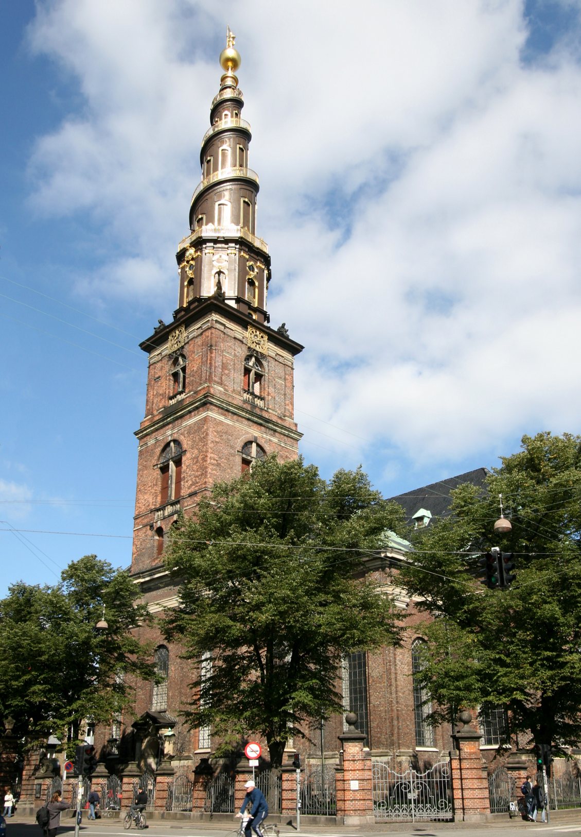
immobiles, tandis que le clocher, la boule, moi, nous étions entraînés avec une fantastique vitesse. Au loin, d’un côté s’étendait la campagne verdoyante, de l’autre étincelait la mer sous un faisceau de rayons. Le Sund se déroulait à la pointe d’Elseneur, avec quelques voiles blanches, véritables ailes de goéland, et dans la brume de l’est ondulaient les côtes à peine estompées de la Suède. Toute cette immensité tourbillonnait à mes regards.
Néanmoins il fallut me lever, me tenir droit, regarder. Ma première leçon de vertige dura une heure. Quand enfin il me fut permis de redescendre et de toucher du pied le pavé solide des rues, j’étais courbaturé.
« Nous recommencerons demain, » dit mon professeur.
Et en effet, pendant cinq jours, je repris cet exercice vertigineux, et, bon gré mal gré, je fis des progrès sensibles dans l’art « des hautes contemplations ».

Slide 54
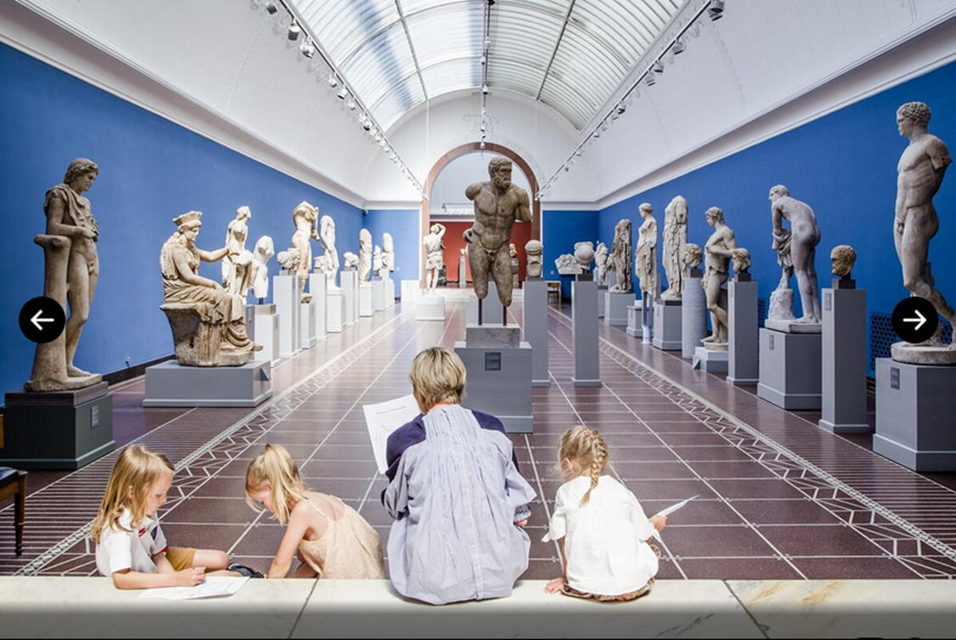
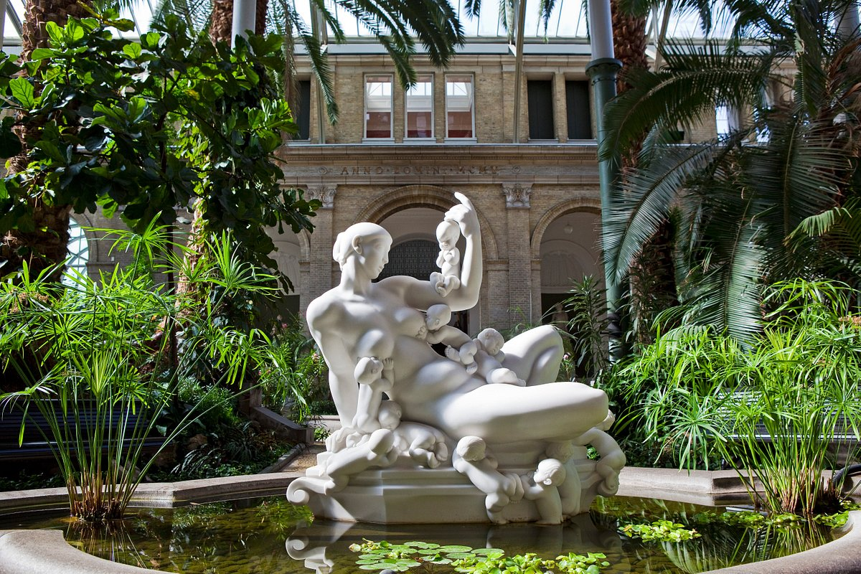
Musée dédié à l’antiquité à Copenhague : Ny Carlsberg Glyptotek

Slide 55
Chapitre IX
Le jour du départ arriva. La veille, le complaisant M. Thomson nous avait apporté des lettres de recommandations pressantes pour le comte Trampe, gouverneur de l’Islande, M. Pictursson, le coadjuteur de l’évêque, et M. Finsen, maire de Reykjawik. En retour, mon oncle lui octroya les plus chaleureuses poignées de main.
Le 2, à six heures du matin, nos précieux bagages étaient rendus à bord de la Valkyrie. Le capitaine nous conduisit à des cabines assez étroites et disposées sous une espèce de rouffle.
« Avons-nous bon vent ? demanda mon oncle.
— Excellent, répondit le capitaine Bjarne ; un vent de sud-est. Nous allons sortir du Sund grand largue et toutes voiles dehors. »
Quelques instants plus tard, la goëlette, sous sa misaine, sa brigantine, son hunier et son perroquet, appareilla et donna à pleine toile dans le détroit. Une heure après, la capitale du Danemark semblait s’enfoncer dans les flots éloignés, et la Valkyrie rasait la côte d’Elseneur. Dans la disposition nerveuse où je me trouvais, je m’attendais à voir l’ombre d’Hamlet errant sur la terrasse légendaire.
« Sublime insensé ! disais-je, tu nous approuverais sans doute ! Tu nous suivrais peut-être pour venir au centre du globe chercher une solution à ton doute éternel ! »
Mais rien ne parut sur les antiques murailles. Le château est, d’ailleurs, beaucoup plus jeune que l’héroïque prince de Danemark. Il sert maintenant de loge somptueuse au portier de ce détroit du Sund, où passent chaque année quinze mille navires de toutes les nations.
Le château de Krongborg disparut bientôt dans la brume, ainsi que la tour d’Helsinborg, élevée sur la rive suédoise, et la goëlette s’inclina légèrement sous les brises du Cattégat.
La Valkyrie était fine voilière, mais avec un navire à voiles on ne sait jamais trop sur quoi compter. Elle transportait à Reykjawik du charbon, des ustensiles de ménage, de la poterie, des vêtements de laine et une cargaison de blé. Cinq hommes d’équipage, tous Danois, suffisaient à la manœuvrer.
« Quelle sera la durée de la traversée ? demanda mon oncle au capitaine.
— Une dizaine de jours, répondit ce dernier, si nous ne rencontrons pas trop de grains de nord-ouest par le travers des Feroë.
— Mais enfin, vous n’êtes pas sujet à éprouver des retards considérables ?
— Non, monsieur Lidenbrock ; soyez tranquille, nous arriverons. »
Vers le soir la goélette doubla le cap Skagen à la pointe nord du Danemark, traversa pendant la nuit le Skager-Rak, rangea l’extrémité de la Norvège par le travers du cap Lindness et donna dans la mer du Nord.
Deux jours après, nous avions connaissance des côtes d’Écosse à la hauteur de Peterheade, et la Valkyrie se dirigea vers les Feroë en passant entre les Orcades et les Seethland.

Slide 56
Bientôt notre goëlette fut battue par les vagues de l’Atlantique ; elle dut louvoyer contre le vent du nord et n’atteignit pas sans peine les Feroë. Le 8, le capitaine reconnut Myganness, la plus orientale de ces îles, et, à partir de ce moment, il marcha droit au cap Portland, situé sur la côte méridionale de l’Islande.
La traversée n’offrit aucun incident remarquable. Je supportai assez bien les épreuves de la mer ; mon oncle, à son grand dépit, et à sa honte plus grande encore, ne cessa pas d’être malade.
Il ne put donc entreprendre le capitaine Bjarne sur la question du Sneffels, sur les moyens de communication, sur les facilités de transport ; il dut remettre ces explications à son arrivée et passa tout son temps étendu dans sa cabine, dont les cloisons craquaient par les grands coups de tangage. Il faut l’avouer, il méritait un peu son sort.
Le 11, nous relevâmes le cap Portland. Le temps, clair alors, permit d’apercevoir le Myrdals Yokul, qui le domine. Le cap se compose d’un gros morne, à pentes roides, et planté tout seul sur la plage.
La Valkyrie se tint à une distance raisonnable des côtes, en les prolongeant vers l’ouest, au milieu de nombreux troupeaux de baleines et de requins. Bientôt apparut un immense rocher percé à jour, au travers duquel la mer écumeuse donnait avec furie. Les îlots de Westman semblèrent sortir de l’Océan, comme une semée de rocs sur la plaine liquide. À partir de ce moment, la goëlette prit du champ pour tourner à bonne distance le cap Reykjaness, qui forme l’angle occidental de l’Islande.
La mer, très forte, empêchait mon oncle de monter sur le pont pour admirer ces côtes déchiquetées et battues par les vents du sud-ouest.
Quarante-huit heures après, en sortant d’une tempête qui força la goëlette de fuir à sec de toile, on releva dans l’est la balise de la pointe Skagen, dont les roches dangereuses se prolongent à une grande distance sous les flots. Un pilote islandais vint à bord, et, trois heures plus tard, la Valkyrie mouillait devant Reykjawik dans la baie de Faxa.
Le professeur sortit enfin de sa cabine, un peu pâle, un peu défait, mais toujours enthousiaste, et avec un regard de satisfaction dans les yeux.
La population de la ville, singulièrement intéressée par l’arrivée d’un navire dans lequel chacun a quelque chose à prendre, se groupait sur le quai.
Mon oncle avait hâte d’abandonner sa prison flottante, pour ne pas dire son hôpital. Mais avant de quitter le pont de la goëlette, il m’entraîna à l’avant, et là, du doigt, il me montra, à la partie septentrionale de la baie, une haute montagne à deux pointes, un double cône couvert de neiges éternelles.
« Le Sneffels ! s’écria-t-il, le Sneffels ! »
Puis, après m’avoir recommandé du geste un silence absolu, il descendit dans le canot qui l’attendait. Je le suivis, et bientôt nous foulions du pied le sol de l’Islande.

Slide 57
Tout d’abord apparut un homme de bonne figure et revêtu d’un costume de général. Ce n’était cependant qu’un simple magistrat, le gouverneur de l’île, M. le baron Trampe en personne. Le professeur reconnut à qui il avait affaire. Il remit au gouverneur ses lettres de Copenhague, et il s’établit en danois une courte conversation à laquelle je demeurai absolument étranger, et pour cause. Mais de ce premier entretien il résulta ceci, que le baron Trampe se mettait entièrement à la disposition du professeur Lidenbrock.
Mon oncle reçut un accueil fort aimable du maire, M. Finsen, non moins militaire par le costume que le gouverneur, mais aussi pacifique par tempérament et par état.
Quant au coadjuteur, M. Pictursson, il faisait actuellement une tournée épiscopale dans le bailliage du Nord; nous devions renoncer provisoirement à lui être présentés. Mais un charmant homme, et dont le concours nous devint fort précieux, ce fut M. Fridriksson, professeur de sciences naturelles à l’école de Reykjawik. Ce savant modeste ne parlait que l’islandais et le latin ; il vint m’offrir ses services dans la langue d’Horace, et je sentis que nous étions faits pour nous comprendre. Ce fut, en effet, le seul personnage avec lequel je pus m’entretenir pendant mon séjour en Islande.
Sur trois chambres dont se composait sa maison, cet excellent homme en mit deux à notre disposition, et bientôt nous y fûmes installés avec nos bagages, dont la quantité étonna un peu les habitants de Reykjawik.
« Eh bien, Axel, me dit mon oncle, cela va, et le plus difficile est fait.
— Comment, le plus difficile ? m’écriai-je.
— Sans doute, nous n’avons plus qu’à descendre.
— Si vous le prenez ainsi, vous avez raison ; mais enfin, après avoir descendu, il faudra remonter, j’imagine ?
— Oh ! cela ne m’inquiète guère ! Voyons ! il n’y a pas de temps à perdre. Je vais me rendre à la bibliothèque. Peut-être s’y trouve-t-il quelque manuscrit de Saknussemm, et je serais bien aise de le consulter.
— Alors, pendant ce temps, je vais visiter la ville. Est-ce que vous n’en ferez pas autant ?
— Oh ! cela m’intéresse médiocrement. Ce qui est curieux dans cette terre d’Islande n’est pas dessus, mais dessous. »
Je sortis, et j’errai au hasard.
S’égarer dans les deux rues de Reykjawik n’eût pas été chose facile. Je ne fus donc pas obligé de demander mon chemin, ce qui, dans la langue des gestes, expose à beaucoup de mécomptes.
La ville s’allonge sur un sol assez bas et marécageux, entre deux collines. Une immense coulée de laves la couvre d’un côté et descend en rampes assez douces vers la mer. De l’autre s’étend cette vaste baie de Faxa, bornée au nord par l’énorme glacier du Sneffels, et dans laquelle la Valkyrie se
trouvait seule à l’ancre en ce moment. Ordinairement, les gardes-pêche anglais et français s’y tiennent mouillés au large ; mais ils étaient alors en service sur les côtes orientales de l’île.

Slide 58
La plus longue des deux rues de Reykjawik est parallèle au rivage ; là demeurent les marchands et les négociants, dans des cabanes de bois faites de poutres rouges horizontalement disposées ; l’autre rue, située plus à l’ouest, court vers un petit lac, entre les maisons de l’évêque et des autres personnages étrangers au commerce.
J’eus bientôt arpenté ces voies mornes et tristes ; j’entrevoyais parfois un bout de gazon décoloré, comme un vieux tapis de laine râpé par l’usage, ou bien quelque apparence de verger, dont les rares légumes, pommes de terre, choux et laitues, eussent figuré à l’aise sur une table lilliputienne ; quelques giroflées maladives essayaient aussi de prendre un petit air de soleil.
Vers le milieu de la rue non commerçante, je trouvai le cimetière public enclos d’un mur en terre, et dans lequel la place ne manquait pas. Puis, en quelques enjambées, j’arrivai à la maison du gouverneur, une masure comparée à l’hôtel de ville de Hambourg, un palais auprès des huttes de la population islandaise.
Entre le petit lac et la ville s’élevait l’église, bâtie dans le goût protestant et construite en pierres calcinées dont les volcans font eux-mêmes les frais d’extraction ; par les grands vents d’ouest, son toit de tuiles rouges devait évidemment se disperser dans les airs, au grand dommage des fidèles.
Sur une éminence voisine, j’aperçus l’École nationale, où, comme je l’appris plus tard de notre hôte, on professait l’hébreu, l’anglais, le français et le danois, quatre langues dont, à ma honte, je ne connaissais pas le premier mot. J’aurais été le dernier des quarante élèves que comptait ce petit collège, et indigne de coucher avec eux dans ces armoires à deux compartiments où de plus délicats étoufferaient dès la première nuit.
En trois heures j’eus visité non-seulement la ville, mais ses environs. L’aspect général en était singulièrement triste. Pas d’arbres, pas de végétation, pour ainsi dire. Partout les arêtes vives des roches volcaniques. Les huttes des Islandais sont faites de terre et de tourbe, et leurs murs inclinés en dedans. Elles ressemblent à des toits posés sur le sol. Seulement ces toits sont des prairies relativement fécondes. Grâce à la chaleur de l’habitation, l’herbe y pousse avec assez de perfection, et on la fauche soigneusement à l’époque de la fenaison, sans quoi les animaux domestiques viendraient paître sur ces demeures verdoyantes.
Pendant mon excursion, je rencontrai peu d’habitants. En revenant à la rue commerçante, je vis la plus grande partie de la population occupée à sécher, saler et charger des morues, principal article d’exportation. Les hommes paraissaient robustes, mais lourds, des espèces d’Allemands blonds à l’œil pensif, qui se sentent un peu en dehors de l’humanité, pauvres exilés relégués sur cette terre de glace, dont la nature aurait bien dû faire des Esquimaux, puisqu’elle les condamnait à vivre sur la limite du cercle polaire ! J’essayais en vain de surprendre un sourire sur leur visage ; ils riaient quelquefois par une sorte de contraction involontaire des muscles, mais ne souriaient jamais.

Slide 59
Leur costume consistait en une grossière vareuse de laine noire, connue dans les pays scandinaves sous le nom de « vadmel », un chapeau à vastes bords, un pantalon à liseré rouge et un morceau de cuir replié en manière de chaussure.
Les femmes, à figure triste et résignée, d’un type assez agréable, mais sans expression, étaient vêtues d’un corsage et d’une jupe de « vadmel » sombre : filles, elles portaient sur leurs cheveux tressés en guirlandes un petit bonnet de tricot brun ; mariées, elles entouraient leur tête d’un mouchoir de couleur, surmonté d’un cimier de toile blanche.
Après une bonne promenade, lorsque je rentrai dans la maison de M. Fridriksson, mon oncle s’y trouvait déjà en compagnie de son hôte.

Slide 60
Chapitre X
Le dîner était prêt ; il fut dévoré avec avidité par le professeur Lidenbrock, dont la diète forcée du bord avait changé l’estomac en un gouffre profond. Ce repas, plus danois qu’islandais, n’eut rien de remarquable en lui-même ; mais notre hôte, plus islandais que danois, me rappela les héros de l’antique hospitalité. Il me parut évident que nous étions chez lui plus que lui-même.
La conversation se fit en langue indigène, que mon oncle entremêlait d’allemand et M. Fridriksson de latin, afin que je pusse la comprendre. Elle roula sur des questions scientifiques, comme il convient à des savants ; mais le professeur Lidenbrock se tint sur la plus excessive réserve, et ses yeux me recommandaient, à chaque phrase, un silence absolu touchant nos projets à venir.
Tout d’abord, M. Fridriksson s’enquit auprès de mon oncle du résultat de ses recherches à la bibliothèque.
« Votre bibliothèque ! s’écria ce dernier, elle ne se compose que de livres dépareillés sur des rayons presque déserts.
— Comment ! répondit M. Fridriksson, nous possédons huit mille volumes, dont beaucoup sont précieux et rares, des ouvrages en vieille langue scandinave, et toutes les nouveautés dont Copenhague nous approvisionne chaque année.
— Où prenez-vous ces huit mille volumes ? Pour mon compte…
— Oh ! monsieur Lidenbrock, ils courent le pays. On a le goût de l’étude dans notre vieille île de glace ! Pas un fermier, pas un pêcheur qui ne sache lire et qui ne lise. Nous pensons que des livres, au lieu de moisir derrière une grille de fer, loin des regards curieux, sont destinés à s’user sous les yeux des lecteurs. Aussi ces volumes passent-ils de main en main, feuilletés, lus et relus, et souvent ils ne reviennent à leur rayon qu’après un an ou deux d’absence.
— En attendant, répondit mon oncle avec un certain dépit, les étrangers…
— Que voulez-vous ! les étrangers ont chez eux leurs bibliothèques, et, avant tout, il faut que nos paysans s’instruisent. Je vous le répète, l’amour de l’étude est dans le sang islandais. Aussi, en 1816, nous avons fondé une Société littéraire qui va bien ; des savants étrangers s’honorent d’en faire partie ; elle publie des livres destinés à l’éducation de nos compatriotes et rend de véritables services au pays. Si vous voulez être un de nos membres correspondants, monsieur Lidenbrock, vous nous ferez le plus grand plaisir. »
Mon oncle, qui appartenait déjà à une centaine de sociétés scientifiques, accepta avec une bonne grâce dont fut touché M. Fridriksson.
« Maintenant, reprit celui-ci, veuillez m’indiquer les livres que vous espériez trouver à notre bibliothèque, et je pourrai peut-être vous renseigner à leur égard. »
Je regardai mon oncle. Il hésita à répondre. Cela touchait directement à ses projets. Cependant, après avoir réfléchi, il se décida à parler.

Slide 61
« Monsieur Fridriksson, dit-il, je voulais savoir si, parmi les ouvrages anciens, vous possédiez ceux d’Arne Saknussemm ?
— Arne Saknussemm ! répondit le professeur de Reykjawik. Vous voulez parler de ce savant du seizième siècle, à la fois grand naturaliste, grand alchimiste et grand voyageur ?
— Précisément.
— Une des gloires de la littérature et de la science islandaises ?
— Comme vous dites.
— Un homme illustre entre tous ?
— Je vous l’accorde.
— Et dont l’audace égalait le génie ?
— Je vois que vous le connaissez bien. »
Mon oncle nageait dans la joie à entendre parler ainsi de son héros. Il dévorait des yeux M. Fridriksson.
« Eh bien ! demanda-t-il, ses ouvrages ?
— Ah ! ses ouvrages, nous ne les avons pas.
— Quoi ! en Islande ?
— Ils n’existent ni en Islande ni ailleurs.
— Et pourquoi ?
— Parce que Arne Saknussemm fut persécuté pour cause d’hérésie, et qu’en 1573 ses ouvrages furent brûlés à Copenhague par la main du bourreau.
— Très bien ! Parfait ! s’écria mon oncle, au grand scandale du professeur de sciences naturelles.
— Hein ? fit ce dernier.
— Oui ! tout s’explique, tout s’enchaîne, tout est clair, et je comprends pourquoi Saknussemm, mis à l’index et forcé de cacher les découvertes de son génie, a dû enfouir dans un incompréhensible cryptogramme le secret…
— Quel secret ? demanda vivement M. Fridriksson.
— Un secret qui… dont…, répondit mon oncle en balbutiant.
— Est-ce que vous auriez quelque document particulier ? reprit notre hôte.
— Non… Je faisais une pure supposition.
— Bien, répondit M. Fridriksson, qui eut la bonté de ne pas insister en voyant le trouble de son interlocuteur. J’espère, ajouta-t-il, que vous ne quitterez pas notre île sans avoir puisé à ses richesses minéralogiques ?
— Certes, répondit mon oncle ; mais j’arrive un peu tard ; des savants ont déjà passé par ici ?
— Oui, monsieur Lidenbrock ; les travaux de MM. Olafsen et Povelsen exécutés par ordre du roi, les études de Troïl, la mission scientifique de MM. Gaimard et Robert, à bord de la corvette française la Recherche[1], et dernièrement, les observations de savants embarqués sur la frégate la Reine-Hortense, ont puissamment contribué à la reconnaissance de l’Islande. Mais, croyez-moi, il y a encore à faire.

Slide 62
— Vous pensez ? demanda mon oncle d’un air bonhomme, en essayant de modérer l’éclair de ses yeux.
— Oui. Que de montagnes, de glaciers, de volcans à étudier, qui sont peu connus ! Et tenez, sans aller plus loin, voyez ce mont qui s’élève à l’horizon. C’est le Sneffels.
— Ah ! fit mon oncle, le Sneffels !
— Oui, l’un des volcans les plus curieux et dont on visite rarement le cratère.
— Éteint ?
— Oh ! éteint depuis cinq cents ans.
— Eh bien ! répondit mon oncle, qui se croisait frénétiquement les jambes pour ne pas sauter en l’air, j’ai envie de commencer mes études géologiques par ce Seffel… Fessel… comment dites-vous ?
— Sneffels, reprit l’excellent M. Fridriksson. »
Cette partie de la conversation avait eu lieu en latin ; j’avais tout compris, et je gardais à peine mon sérieux à voir mon oncle contenir sa satisfaction qui débordait de toutes parts ; il essayait de prendre un petit air innocent qui ressemblait à la grimace d’un vieux diable.
« Oui, fit-il, vos paroles me décident ! Nous essayerons de gravir ce Sneffels, peut-être même d’étudier son cratère !
— Je regrette bien, répondit M. Fridriksson, que mes occupations ne me permettent pas de m’absenter; je vous aurais accompagné avec plaisir et profit.
— Oh ! non, oh ! non, répondit vivement mon oncle ; nous ne voulons déranger personne, monsieur Fridriksson ; je vous remercie de tout mon cœur. La présence d’un savant tel que vous eût été très utile, mais les devoirs de votre profession… »
J’aime à penser que notre hôte, dans l’innocence de son âme islandaise, ne comprit pas les grosses malices de mon oncle.
« Je vous approuve fort, monsieur Lidenbrock, dit-il, de commencer par ce volcan. Vous ferez là une ample moisson d’observations curieuses. Mais, dites-moi, comment comptez-vous gagner la presqu’île de Sneffels ?
— Par mer, en traversant la baie. C’est la route la plus rapide.
— Sans doute ; mais elle est impossible à prendre.
— Pourquoi ?
— Parce que nous n’avons pas un seul canot à Reykjawik.
— Diable !
— Il faudra aller par terre, en suivant la côte. Ce sera plus long, mais plus intéressant.
— Bon. Je verrai à me procurer un guide.
— J’en ai précisément un à vous offrir.
— Un homme sûr, intelligent ?
— Oui, un habitant de la presqu’île. C’est un chasseur d’eider, fort habile, et dont vous serez content. Il parle parfaitement le danois.

Slide 63
— Et quand pourrai-je le voir ?
— Demain, si cela vous plaît.
— Pourquoi pas aujourd’hui ?
— C’est qu’il n’arrive que demain.
— À demain donc, » répondit mon oncle avec un soupir.
Cette importante conversation se termina quelques instants plus tard par de chaleureux remerciements du professeur allemand au professeur islandais. Pendant ce dîner, mon oncle venait d’apprendre des choses importantes, entre autres l’histoire de Saknussemm, la raison de son document mystérieux, comme quoi son hôte ne l’accompagnerait pas dans son expédition, et que dès le lendemain un guide serait à ses ordres.

Slide 64
Chapitre XI
Le soir, je fis une courte promenade sur les rivages de Reykjawik, et je revins de bonne heure me coucher dans mon lit de grosses planches, où je dormis d’un profond sommeil.
Quand je me réveillai, j’entendis mon oncle parler abondamment dans la salle voisine. Je me levai aussitôt et je me hâtai d’aller le rejoindre.
Il causait en danois avec un homme de haute taille, vigoureusement découplé. Ce grand gaillard devait être d’une force peu commune. Ses yeux, percés dans une tête très grosse et assez naïve, me parurent intelligents. Ils étaient d’un bleu rêveur. De longs cheveux, qui eussent passé pour roux, même en Angleterre, tombaient sur ses athlétiques épaules. Cet indigène avait les mouvements souples, mais il remuait peu les bras, en homme qui ignorait ou dédaignait la langue des gestes. Tout en lui révélait un tempérament d’un calme parfait, non pas indolent, mais tranquille. On sentait qu’il ne demandait rien à personne, qu’il travaillait à sa convenance, et que, dans ce monde, sa philosophie ne pouvait être ni étonnée ni troublée.
Je surpris les nuances de ce caractère, à la manière dont l’Islandais écouta le verbiage passionné de son interlocuteur. Il demeurait les bras croisés, immobile au milieu des gestes multipliés de mon oncle ; pour nier, sa tête tournait de gauche à droite ; elle s’inclinait pour affirmer, et cela si peu, que ses longs cheveux bougeaient à peine. C’était l’économie du mouvement poussée jusqu’à l’avarice. Certes, à voir cet homme, je n’aurais jamais deviné sa profession de chasseur ; celui-là ne devait pas effrayer le gibier, à coup sûr, mais comment pouvait-il l’atteindre ?
Tout s’expliqua quand M. Fridriksson m’apprit que ce tranquille personnage n’était qu’un « chasseur d’eider », oiseau dont le duvet constitue la plus grande richesse de l’île. En effet, ce duvet s’appelle l’édredon, et il ne faut pas une grande dépense de mouvement pour le recueillir.
Aux premiers jours de l’été, la femelle de l’eider, sorte de joli canard, va bâtir son nid parmi les rochers des fjords[1] dont la côte est toute frangée. Ce nid bâti, elle le tapisse avec de fines plumes qu’elle s’arrache du ventre. Aussitôt le chasseur, ou mieux le négociant, arrive, prend le nid, et la femelle de recommencer son travail. Cela dure ainsi tant qu’il lui reste quelque duvet. Quand elle s’est entièrement dépouillée, c’est au mâle de se plumer à son tour. Seulement, comme la dépouille dure et grossière de ce dernier n’a aucune valeur commerciale, le chasseur ne prend pas la peine de lui voler le lit de sa couvée ; le nid s’achève donc ; la femelle pond ses œufs ; les petits éclosent, et, l’année suivante, la récolte de l’édredon recommence.
Or, comme l’eider ne choisit pas les rocs escarpés pour y bâtir son nid, mais plutôt ces roches faciles et horizontales qui vont se perdre en mer, le chasseur islandais pouvait exercer son métier sans grande agitation. C’était un fermier qui n’avait ni à semer ni à couper sa moisson, mais à la récolter seulement.

Slide 65
Ce personnage grave, flegmatique et silencieux, se nommait Hans Bjelke ; il venait à la recommandation de M. Fridriksson. C’était notre futur guide. Ses manières contrastaient singulièrement avec celles de mon oncle.
Hans, personnage grave, flegmatique et silencieux.
Cependant ils s’entendirent facilement. Ni l’un ni l’autre ne regardaient au prix ; l’un prêt à accepter ce qu’on lui offrait, l’autre prêt à donner ce qui lui serait demandé. Jamais marché ne fut plus facile à conclure.
Or, des conventions il résulta que Hans s’engageait à nous conduire au village de Stapi, situé sur la côte méridionale de la presqu’île du Sneffels, au pied même du volcan. Il fallait compter par terre vingt-deux milles environ, voyage à faire en deux jours, suivant l’opinion de mon oncle.
Mais quand il apprit qu’il s’agissait de milles danois de vingt-quatre mille pieds, il dut rabattre de son calcul et compter, vu l’insuffisance des chemins, sur sept ou huit jours de marche.
Quatre chevaux devaient être mis à sa disposition, deux pour le porter, lui et moi, deux autres destinés à nos bagages. Hans, suivant son habitude, irait à pied. Il connaissait parfaitement cette partie de la côte, et il promit de prendre par le plus court.
Son engagement avec mon oncle n’expirait pas à notre arrivée à Stapi ; il demeurait à son service pendant tout le temps nécessaire à ses excursions scientifiques, au prix de trois rixdales par semaine[2]. Seulement, il fut expressément convenu que cette somme serait comptée au guide chaque samedi soir, condition sine qua non de son engagement.
Le départ fut fixé au 16 juin. Mon oncle voulut remettre au chasseur les arrhes du marché, mais celui-ci refusa d’un mot.
« Efter, fit-il.
— Après, » me dit le professeur pour mon édification.
Hans, le traité conclu, se retira tout d’une pièce.
« Un fameux homme ! s’écria mon oncle ; mais il ne s’attend guère au merveilleux rôle que l’avenir lui réserve de jouer.
— Il nous accompagne donc jusqu’au…
— Oui, Axel, jusqu’au centre de la terre. »
Quarante-huit heures restaient encore à passer ; à mon grand regret, je dus les employer à nos préparatifs ; toute notre intelligence fut employée à disposer chaque objet de la façon la plus avantageuse, les instruments d’un côté, les outils dans ce paquet, les vivres dans celui-là. En tout quatre groupes.
Les instruments comprenaient :
1. Un thermomètre centigrade de Eigel, gradué jusqu’à cent cinquante degrés, ce qui me paraissait trop ou pas assez. Trop, si la chaleur ambiante devait monter là, auquel cas nous aurions cuit. Pas assez, s’il s’agissait de mesurer la température de sources ou toute autre matière en fusion.
2. Un manomètre à air comprimé, disposé de manière à indiquer des pressions supérieures à celles de l’atmosphère au niveau de l’Océan. En effet, le

Slide 66
baromètre ordinaire n’eût pas suffi, la pression atmosphérique devant augmenter proportionnellement à notre descente au-dessous de la surface de la terre.
3. Un chronomètre de Boissonnas jeune de Genève, parfaitement réglé au méridien de Hambourg.
4. Deux boussoles d’inclinaison et de déclinaison.
5. Une lunette de nuit.
6. Deux appareils de Ruhmkorff, qui, au moyen d’un courant électrique, donnaient une lumière très portative, sûre et peu encombrante[3].
Les armes consistaient en deux carabines de Purdley More et Co, et de deux revolvers Colt. Pourquoi des armes ? Nous n’avions ni sauvages ni bêtes féroces à redouter, je suppose. Mais mon oncle paraissait tenir à son arsenal comme à ses instruments, surtout à une notable quantité de fulmicoton inaltérable à l’humidité, et dont la force expansive est très supérieure à celle de la poudre ordinaire.
Les outils comprenaient deux pics, deux pioches, une échelle de soie, trois bâtons ferrés, une hache, un marteau, une douzaine de coins et pitons de fer, et de longues cordes à nœuds. Cela ne laissait pas de faire un fort colis, car l’échelle mesurait trois cents pieds de longueur.
Enfin il y avait des provisions ; le paquet n’était pas gros, mais rassurant, car je savais qu’en viande concentrée et en biscuits secs il contenait pour six mois de vivres. Le genièvre en formait toute la partie liquide, et l’eau manquait totalement ; mais nous avions des gourdes, et mon oncle comptait sur les sources pour les remplir ; les objections que j’avais pu faire sur leur qualité, leur température et même leur absence, étaient restées sans succès.
Pour compléter la nomenclature exacte de nos articles de voyage, je noterai une pharmacie portative contenant des ciseaux à lames mousses, des attelles pour fracture, une pièce de ruban en fil écru, des bandes et compresses, du sparadrap, une palette pour saignée, toutes choses effrayantes ; de plus, une série de flacons contenant de la dextrine, de l’alcool vulnéraire, de l’acétate de plomb liquide, de l’éther, du vinaigre et de l’ammoniaque, toutes drogues d’un emploi peu rassurant ; enfin les matières nécessaires aux appareils de Ruhmkorff.
Mon oncle n’avait eu garde d’oublier la provision de tabac, de poudre de chasse et d’amadou, non plus qu’une ceinture de cuir qu’il portait autour des reins et où se trouvait une suffisante quantité de monnaie d’or, d’argent et de papier. De bonnes chaussures, rendues imperméables par un enduit de goudron et de gomme élastique, se trouvaient au nombre de six paires dans le groupe des outils.
« Ainsi vêtus, chaussés, équipés, il n’y a aucune raison pour ne pas aller loin, » me dit mon oncle.
La journée du 14 fut employée tout entière à disposer ces différents objets. Le soir, nous dînâmes chez le baron Trampe, en compagnie du maire de Reykjawik

Slide 67
et du docteur Hyaltalin, le grand médecin du pays. M. Fridriksson n’était pas au nombre des convives ; j’appris plus tard que le gouverneur et lui se trouvaient en désaccord sur une question d’administration et ne se voyaient pas. Je n’eus donc pas l’occasion de comprendre un mot de ce qui se dit pendant ce dîner semi-officiel. Je remarquai seulement que mon oncle parla tout le temps.
Le lendemain 15, les préparatifs furent achevés. Notre hôte fit un sensible plaisir au professeur en lui remettant une carte de l’Islande, incomparablement plus parfaite que celle d’Henderson, la carte de M. Olaf Nikolas Olsen, réduite au 1/480000, et publiée par la Société littéraire islandaise, d’après les travaux géodésiques de M. Scheel Frisac, et le levé topographique de M. Bjorn Gumlaugsonn. C’était un précieux document pour un minéralogiste.
La dernière soirée se passa dans une intime causerie avec M. Fridriksson, pour lequel je me sentais pris d’une vive sympathie ; puis, à la conversation succéda un sommeil assez agité, de ma part du moins.
À cinq heures du matin, le hennissement de quatre chevaux qui piaffaient sous ma fenêtre me réveilla. Je m’habillai à la hâte, et je descendis dans la rue. Là, Hans achevait de charger nos bagages sans se remuer, pour ainsi dire. Cependant il opérait avec une adresse peu commune. Mon oncle faisait plus de bruit que de besogne, et le guide paraissait se soucier fort peu de ses recommandations.
Tout fut terminé à six heures. M. Fridriksson nous serra les mains. Mon oncle le remercia en islandais de sa bienveillante hospitalité, et avec beaucoup de cœur. Quant à moi, j’ébauchai dans mon meilleur latin quelque salut cordial ; puis nous nous mîmes en selle, et M. Fridriksson me lança avec son dernier adieu ce vers que Virgile semblait avoir fait pour nous, voyageurs incertains de la route :
Et quacumque viam dederit fortuna sequamur.
Et quelle que soit la route que la fortune donnera, nous la suivrons.
[1] Nom donné aux golfes étroits dans les pays scandinaves.
[2] 16fr. 98 c.
[3] L’appareil de M. Ruhnmkorff consiste en une pile de Bunzen, mise en activité au moyen du bichromate de potasse qui ne donne aucune odeur ; une bobine d’induction met l’électricité produite par la pile en communication avec une lanterne d’une disposition particulière ; dans cette lanterne se trouve un serpentin de verre où le vide a été fait, et dans lequel reste seulement un résidu de gaz carbonique ou d’azote. Quand l’appareil fonctionne, ce gaz devient lumineux en produisant une lumière blanchâtre et continue. La pile et la bobine sont placées dans un sac de cuir que le voyageur porte en bandoulière. La lanterne, placée extérieurement, éclaire très suffisamment dans les profondes obscurités ; elle permet de s’aventurer, sans craindre aucune explosion, au milieu des gaz les plus inflammables, et ne s’éteint pas même au sein des plus profonds cours d’eau. M. Ruhmkorff est un savant et habile physicien. Sa grande découverte, c’est sa bobine d’induction qui permet de produire de l’électricité à haute tension. Il vient d’obtenir, en 1864, le prix quinquennal de 50,000 fr. que la France réservait à la plus ingénieuse application de l’électricité.

Slide 68
C'est toujours un plaisir de retrouver et de suivre les héros de Jules Verne dans leurs aventures extraordinaires. Écrit en 1863, publié en 1864, le Voyage au centre de la Terre, deuxième en date des romans scientifiques de Jules Verne, fait partie de ces œuvres fondatrices et impérissables.
On se souvient que, suite à la découverte par le professeur Otto Lidenbrock, de Hambourg, d'un manuscrit caché entre les pages d'un ancien livre islandais, le savant allemand entraîne avec lui son neveu timoré dans une invraisemblable expédition. Dans ce manuscrit, un alchimiste du XVIe siècle, Arne Saknussemm, prétend avoir voyagé jusqu'au centre de la Terre. Il n'en faut pas plus au frénétique Lidenbrock pour tenter l'exploit à son tour.
Le problème, c'est qu'il entraîne son neveu avec lui. Axel, jeune homme paisible et amoureux, qui ne songe qu'à épouser Graüben, la pupille de son oncle. Axel, qui se fera le chroniqueur de ce fabuleux voyage dans les entrailles de notre planète.
L'humour de Jules Verne est tout à fait perceptible dans ce roman. Otto Lidenbrock porte en lui le caractère audacieux des héros verniens. « En avant, en avant ! » est son cri de guerre. Axel, pour sa part, ne songe qu'à une vie de confort et de tranquillité. Entre Lidenbrock et Axel, on retrouve un comique gestuel analogue à celui du professeur et de son assistant dans le film Le bal des vampires de Polanski : par exemple dans la scène où le neveu affronte son oncle silencieusement et finit, poussé par la faim, par avouer du geste et du regard à son oncle qu'il a trouvé la clef du chiffre du manuscrit. Ou dans les leçons d'abîme que l'oncle force son neveu à prendre en escaladant à multiples reprises une très haute tour. La passivité exemplaire du narrateur, qui essaye à chaque instant de se convaincre qu'un obstacle viendra interrompre cette folle exploration et attend simplement que le destin vienne à son secours, est un des moteurs — comiques — de l'aventure.
Les recettes du suspense sont aussi déjà présentes dans ce récit. Un cryptogramme à déchiffrer, la lutte contre le temps, les coups de théâtre, les découvertes inattendues. Même s'il faut, pour cela, arranger un peu la réalité scientifique (la chaleur interne du globe, contre toute attente supportable par les voyageurs).
Malgré tous les renseignements scientifiques, la crédibilité n'est pas forcément au rendez-vous. Pourtant, ça marche ! À cause de l'effet théâtral ? De l'optimisme constant ? De l'étrangeté de l'aventure ? De l'humour qui crée une distanciation ? Quelle qu'en soit la cause, le voyage au centre de la Terre d'Otto Lidenbrock, de son neveu Axel et de leur taciturne guide Hans Bjelke est un dépaysement garanti.
Une bonne quatrième de couv., non ?

